Slide 1
不同种类基金优选策略对比

Slide 2
货币市场型基金对比
绝对&超额稳定策略对比
1
6
被动指数型基金对比
绝对收益&稳定策略对比
2
7
偏股混合型基金对比
绝对稳定+超额策略对比
3
8
普通股票型基金对比
稳定性策略对比
4
9
增强指数型基金对比
5

Slide 3
基金不同优选策略对比

Slide 4
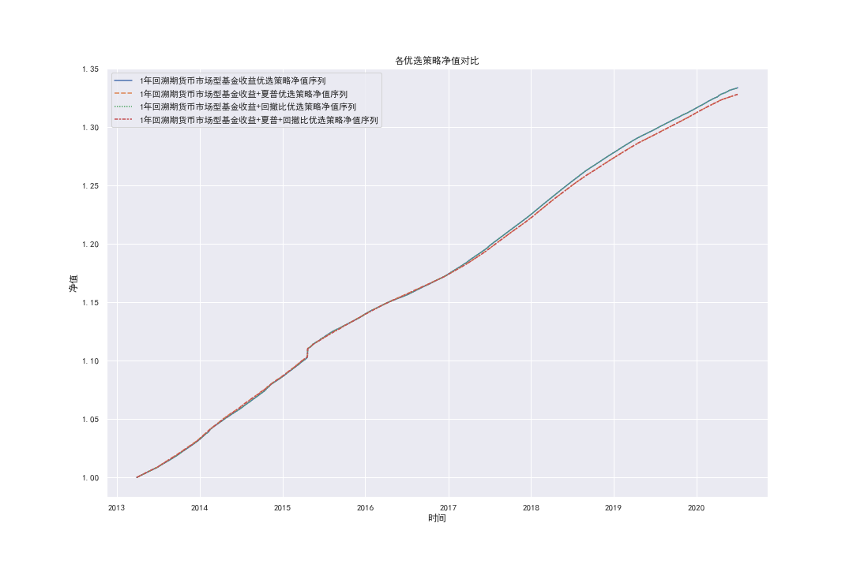
货币市场型基金不同优选策略净值对比-一年期回溯

Slide 5
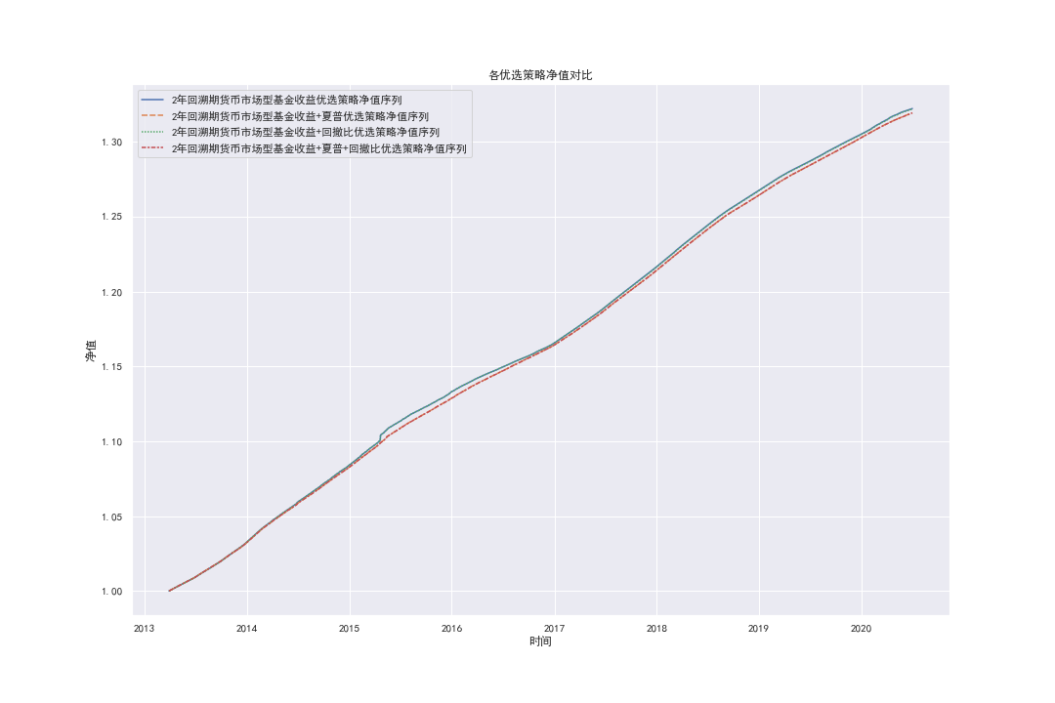
货币市场型基金不同优选策略净值对比-二年期回溯

Slide 6
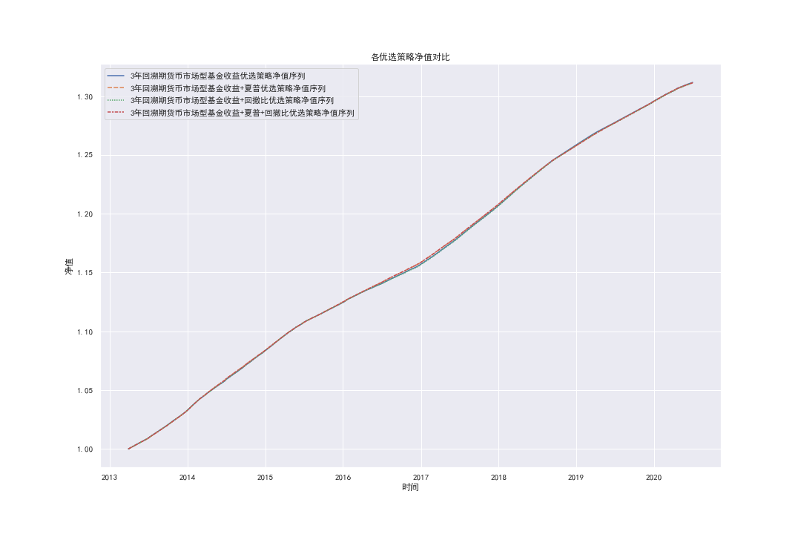
货币市场型基金不同优选策略净值对比-三年期回溯

Slide 7
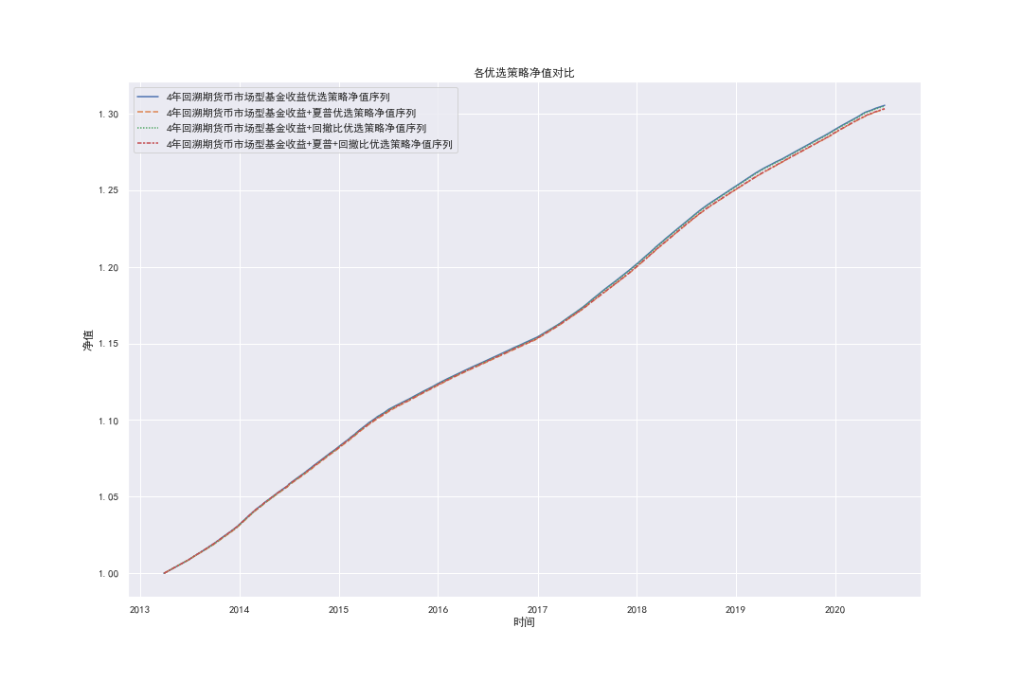
货币市场型基金不同优选策略净值对比-四年期回溯

Slide 8

货币市场型基金不同优选策略净值对比-五年期回溯

Slide 9
货币市场型基金不同优选策略指标对比-一年期回溯
 | 收益优选策略 | 收益+夏普优选策略 | 收益+回撤比优选策略 | 收益+夏普+回撤比优选策略
年化收益率 | 0.040474 | 0.039864 | 0.040474 | 0.039857
收益率标准差 | 0.003888 | 0.003697 | 0.003888 | 0.003687
最大回撤 | 0 | 0 | 0 | 0
Sharpe比率 | 6.440293 | 6.607164 | 6.440293 | 6.624406
Calmar比率
Alpha | 0.000163 | 0.000161 | 0.000163 | 0.000161
Alpha稳定性 | 0.000186 | 0.000186 | 0.000186 | 0.000186

Slide 10
货币市场型基金不同优选策略指标对比-二年期回溯
 | 收益优选策略 | 收益+夏普优选策略 | 收益+回撤比优选策略 | 收益+夏普+回撤比优选策略
年化收益率 | 0.039215 | 0.038904 | 0.039188 | 0.038896
收益率标准差 | 0.003021 | 0.002426 | 0.003016 | 0.002424
最大回撤 | 0 | 0 | 0 | 0
Sharpe比率 | 7.871278 | 9.673166 | 7.875287 | 9.678649
Calmar比率
Alpha | 0.000159 | 0.000157 | 0.000158 | 0.000157
Alpha稳定性 | 0.000138 | 0.00012 | 0.000138 | 0.00012

Slide 11
货币市场型基金不同优选策略指标对比-三年期回溯
 | 收益优选策略 | 收益+夏普优选策略 | 收益+回撤比优选策略 | 收益+夏普+回撤比优选策略
年化收益率 | 0.038063 | 0.03803 | 0.038013 | 0.038031
收益率标准差 | 0.002636 | 0.002541 | 0.002651 | 0.002546
最大回撤 | 0 | 0 | 0 | 0
Sharpe比率 | 8.585133 | 8.893229 | 8.518026 | 8.876156
Calmar比率
Alpha | 0.000154 | 0.000154 | 0.000154 | 0.000154
Alpha稳定性 | 0.000118 | 0.000118 | 0.000118 | 0.000118

Slide 12
货币市场型基金不同优选策略指标对比-四年期回溯
 | 收益优选策略 | 收益+夏普优选策略 | 收益+回撤比优选策略 | 收益+夏普+回撤比优选策略
年化收益率 | 0.03738 | 0.037111 | 0.037329 | 0.037135
收益率标准差 | 0.002658 | 0.002587 | 0.00264 | 0.002601
最大回撤 | 0 | 0 | 0 | 0
Sharpe比率 | 8.255894 | 8.380698 | 8.294141 | 8.342856
Calmar比率
Alpha | 0.000151 | 0.00015 | 0.000151 | 0.00015
Alpha稳定性 | 0.000116 | 0.000117 | 0.000116 | 0.000117

Slide 13
货币市场型基金不同优选策略指标对比-五年期回溯
 | 收益优选策略 | 收益+夏普优选策略 | 收益+回撤比优选策略 | 收益+夏普+回撤比优选策略
年化收益率 | 0.036648 | 0.036492 | 0.036571 | 0.036478
收益率标准差 | 0.002551 | 0.002516 | 0.002514 | 0.002521
最大回撤 | 0 | 0 | 0 | 0
Sharpe比率 | 8.317176 | 8.36818 | 8.407601 | 8.346544
Calmar比率
Alpha | 0.000148 | 0.000148 | 0.000148 | 0.000148
Alpha稳定性 | 0.000115 | 0.000115 | 0.000114 | 0.000115

Slide 14
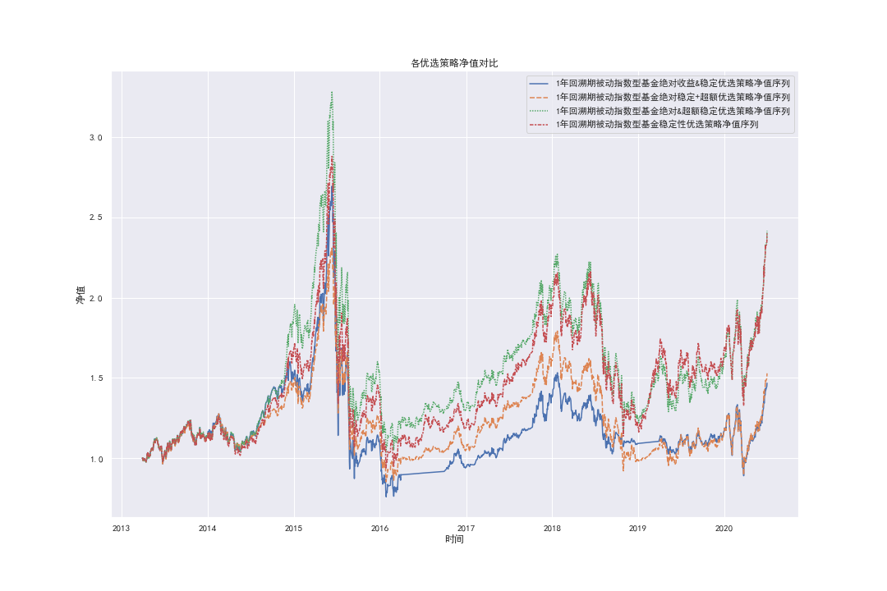
被动指数型基金不同优选策略净值对比-一年期回溯

Slide 15
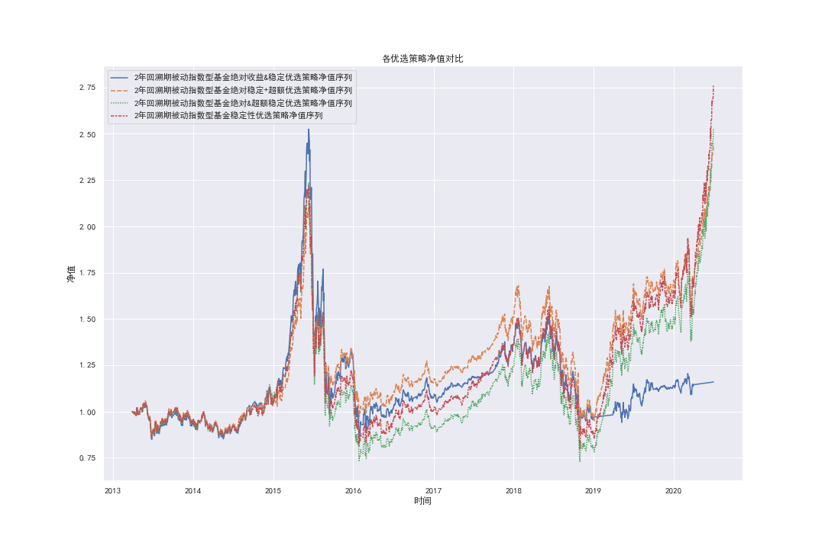
被动指数型基金不同优选策略净值对比-二年期回溯

Slide 16
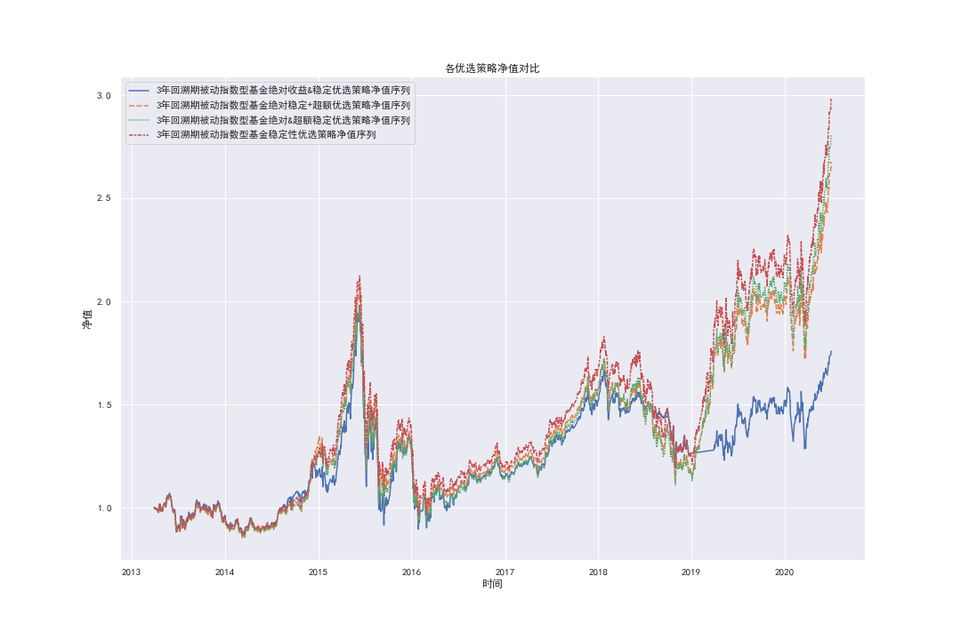
被动指数型基金不同优选策略净值对比-三年期回溯

Slide 17
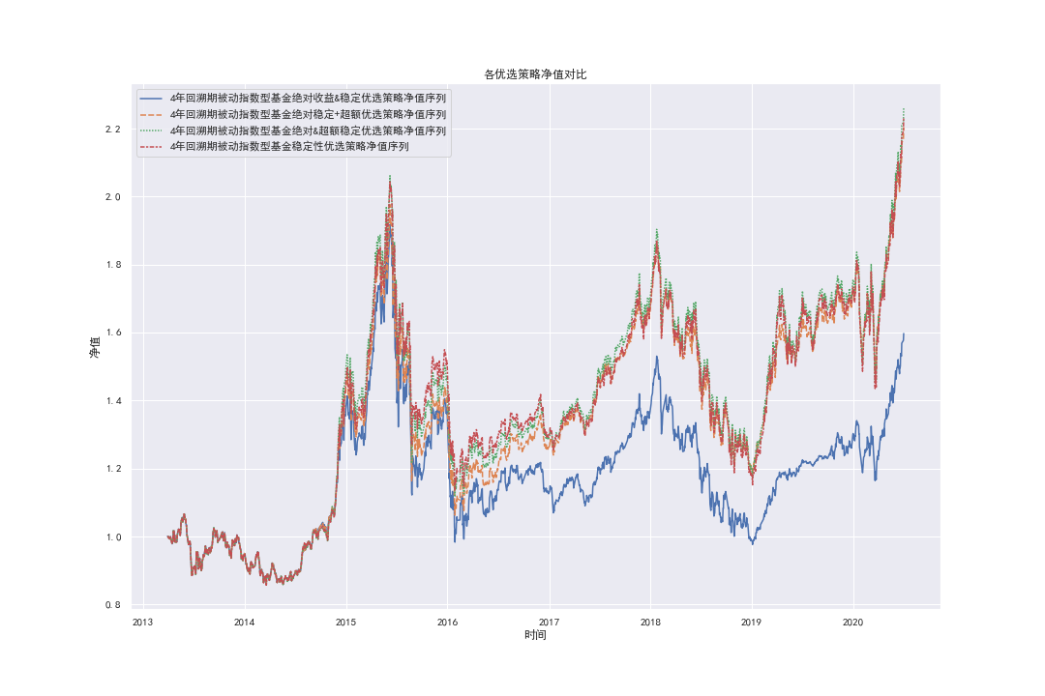
被动指数型基金不同优选策略净值对比-四年期回溯

Slide 18
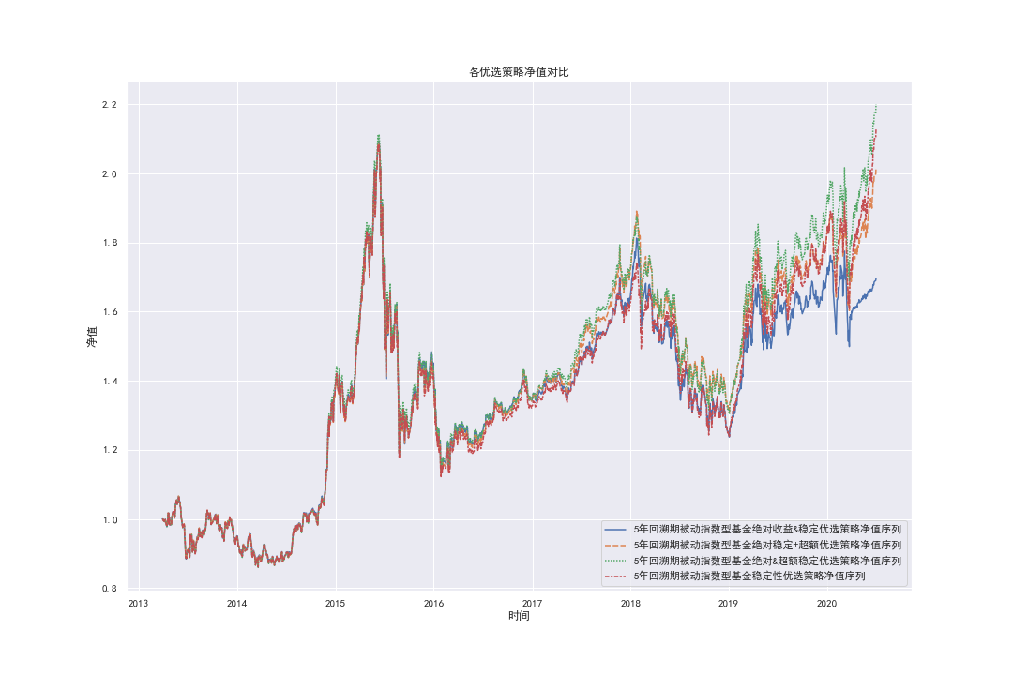
被动指数型基金不同优选策略净值对比-五年期回溯

Slide 19
被动指数型基金不同优选策略指标对比-一年期回溯
 | 绝对收益&稳定优选策略 | 绝对稳定+超额优选策略 | 绝对&超额稳定优选策略 | 稳定性优选策略
年化收益率 | 0.054287 | 0.060203 | 0.129107 | 0.128021
收益率标准差 | 0.30351 | 0.306622 | 0.357887 | 0.356208
最大回撤 | -0.71739 | -0.62981 | -0.68326 | -0.67291
Sharpe比率 | 0.12801 | 0.146004 | 0.317621 | 0.316071
Calmar比率 | 0.075673 | 0.095589 | 0.188958 | 0.190249
Alpha | -8E-05 | -5.8E-05 | 0.000182 | 0.00018
Alpha稳定性 | 0.011704 | 0.00999 | 0.010619 | 0.010763

Slide 20
被动指数型基金不同优选策略指标对比-二年期回溯
 | 绝对收益&稳定优选策略 | 绝对稳定+超额优选策略 | 绝对&超额稳定优选策略 | 稳定性优选策略
年化收益率 | 0.020578 | 0.131149 | 0.136074 | 0.1503
收益率标准差 | 0.294277 | 0.289271 | 0.339699 | 0.329727
最大回撤 | -0.6604 | -0.58525 | -0.67329 | -0.63988
Sharpe比率 | 0.017477 | 0.40002 | 0.355136 | 0.409021
Calmar比率 | 0.031159 | 0.224089 | 0.202102 | 0.234886
Alpha | -0.0002 | 0.000235 | 0.00023 | 0.000288
Alpha稳定性 | 0.009647 | 0.009057 | 0.010115 | 0.009884

Slide 21
被动指数型基金不同优选策略指标对比-三年期回溯
 | 绝对收益&稳定优选策略 | 绝对稳定+超额优选策略 | 绝对&超额稳定优选策略 | 稳定性优选策略
年化收益率 | 0.080872 | 0.145183 | 0.15267 | 0.162328
收益率标准差 | 0.255102 | 0.27047 | 0.273272 | 0.275971
最大回撤 | -0.54834 | -0.54381 | -0.53406 | -0.54536
Sharpe比率 | 0.256515 | 0.479717 | 0.502193 | 0.532279
Calmar比率 | 0.147485 | 0.266977 | 0.285867 | 0.297652
Alpha | 3.25E-05 | 0.000274 | 0.000299 | 0.00033
Alpha稳定性 | 0.008146 | 0.007 | 0.007187 | 0.00723

Slide 22
被动指数型基金不同优选策略指标对比-四年期回溯
 | 绝对收益&稳定优选策略 | 绝对稳定+超额优选策略 | 绝对&超额稳定优选策略 | 稳定性优选策略
年化收益率 | 0.066576 | 0.11499 | 0.118979 | 0.116962
收益率标准差 | 0.227346 | 0.231266 | 0.247279 | 0.244329
最大回撤 | -0.49099 | -0.46249 | -0.45859 | -0.44518
Sharpe比率 | 0.224952 | 0.430479 | 0.418734 | 0.415537
Calmar比率 | 0.135595 | 0.24863 | 0.259447 | 0.26273
Alpha | -9.7E-06 | 0.000182 | 0.000194 | 0.000186
Alpha稳定性 | 0.005115 | 0.004321 | 0.004775 | 0.004953

Slide 23
被动指数型基金不同优选策略指标对比-五年期回溯
 | 绝对收益&稳定优选策略 | 绝对稳定+超额优选策略 | 绝对&超额稳定优选策略 | 稳定性优选策略
年化收益率 | 0.075414 | 0.101326 | 0.114652 | 0.109552
收益率标准差 | 0.209646 | 0.212032 | 0.216538 | 0.215064
最大回撤 | -0.45947 | -0.46177 | -0.45904 | -0.46139
Sharpe比率 | 0.286102 | 0.405089 | 0.458199 | 0.437623
Calmar比率 | 0.164135 | 0.219433 | 0.249766 | 0.23744
Alpha | 2.56E-05 | 0.000125 | 0.000172 | 0.000151
Alpha稳定性 | 0.002553 | 0.002516 | 0.002629 | 0.002787

Slide 24
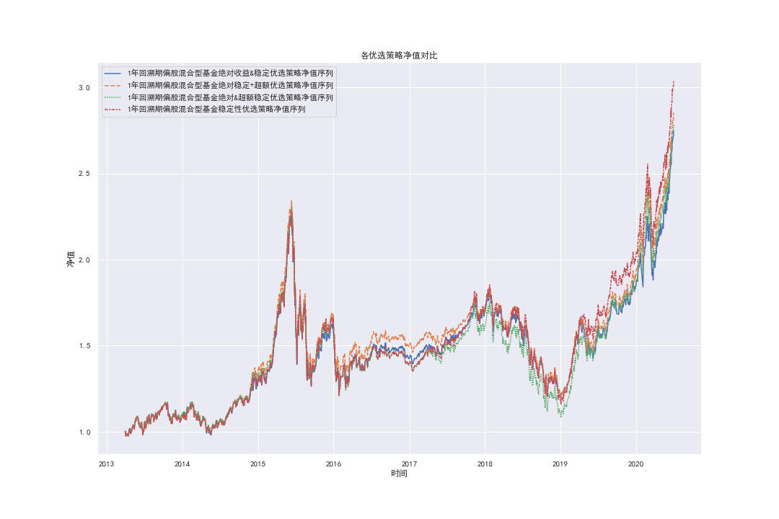
偏股混合型基金不同优选策略净值对比-一年期回溯

Slide 25
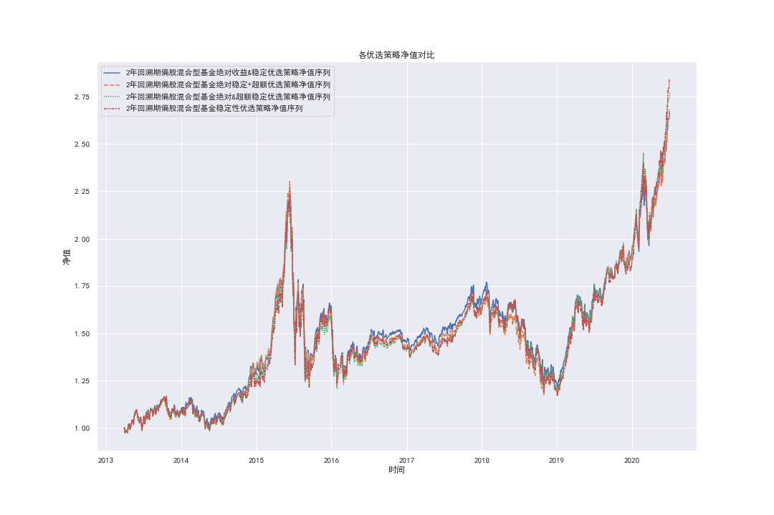
偏股混合型基金不同优选策略净值对比-二年期回溯

Slide 26
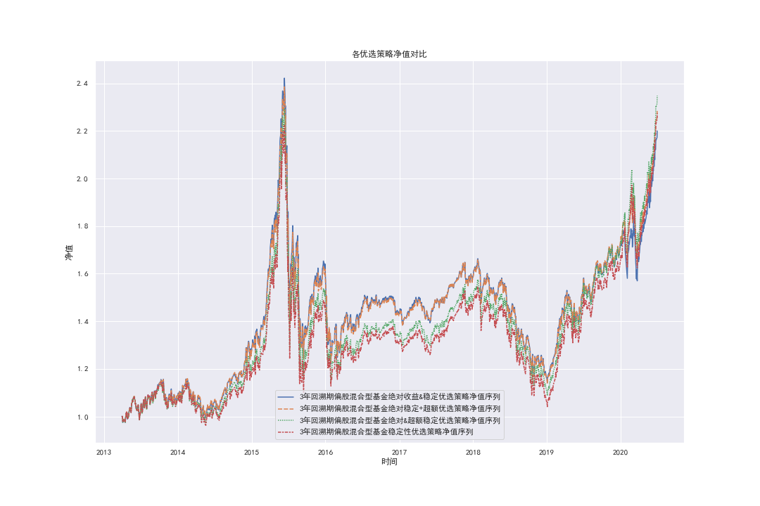
偏股混合型基金不同优选策略净值对比-三年期回溯

Slide 27
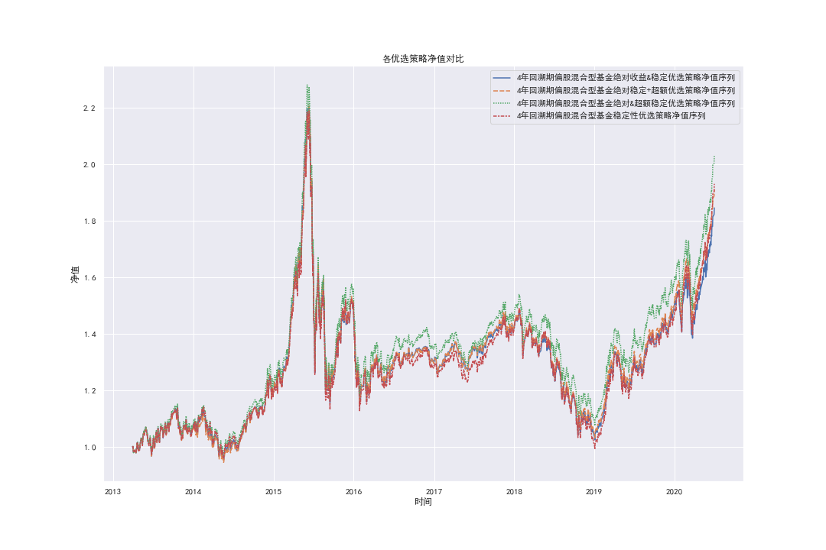
偏股混合型基金不同优选策略净值对比-四年期回溯

Slide 28
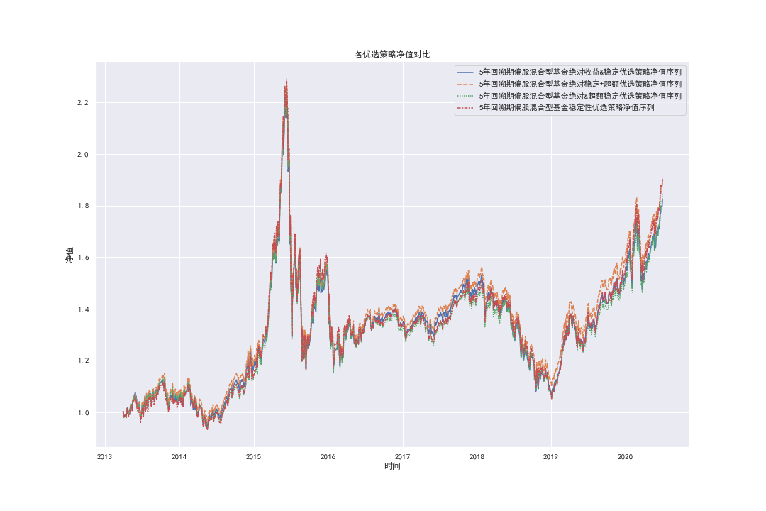
偏股混合型基金不同优选策略净值对比-五年期回溯

Slide 29
偏股混合型基金不同优选策略指标对比-一年期回溯
 | 绝对收益&稳定优选策略 | 绝对稳定+超额优选策略 | 绝对&超额稳定优选策略 | 稳定性优选策略
年化收益率 | 0.149422 | 0.155298 | 0.151792 | 0.165562
收益率标准差 | 0.225964 | 0.225922 | 0.239373 | 0.238398
最大回撤 | -0.47818 | -0.49144 | -0.52932 | -0.49443
Sharpe比率 | 0.592961 | 0.61908 | 0.569645 | 0.629734
Calmar比率 | 0.31248 | 0.316008 | 0.286769 | 0.334853
Alpha | 0.000305 | 0.000326 | 0.000314 | 0.000364
Alpha稳定性 | 0.005589 | 0.005494 | 0.006253 | 0.00652

Slide 30
偏股混合型基金不同优选策略指标对比-二年期回溯
 | 绝对收益&稳定优选策略 | 绝对稳定+超额优选策略 | 绝对&超额稳定优选策略 | 稳定性优选策略
年化收益率 | 0.144841 | 0.145335 | 0.150973 | 0.15459
收益率标准差 | 0.211865 | 0.216389 | 0.224691 | 0.235377
最大回撤 | -0.46606 | -0.49093 | -0.46337 | -0.47643
Sharpe比率 | 0.610799 | 0.60031 | 0.60322 | 0.591203
Calmar比率 | 0.31078 | 0.296043 | 0.325818 | 0.324477
Alpha | 0.000286 | 0.00029 | 0.000313 | 0.000326
Alpha稳定性 | 0.005021 | 0.005081 | 0.005671 | 0.006008

Slide 31
偏股混合型基金不同优选策略指标对比-三年期回溯
 | 绝对收益&稳定优选策略 | 绝对稳定+超额优选策略 | 绝对&超额稳定优选策略 | 稳定性优选策略
年化收益率 | 0.114681 | 0.120448 | 0.12474 | 0.119827
收益率标准差 | 0.217907 | 0.215329 | 0.228576 | 0.229651
最大回撤 | -0.5284 | -0.52311 | -0.52616 | -0.5318
Sharpe比率 | 0.455455 | 0.48769 | 0.478204 | 0.454569
Calmar比率 | 0.217036 | 0.230255 | 0.237076 | 0.225323
Alpha | 0.000174 | 0.000199 | 0.000213 | 0.000199
Alpha稳定性 | 0.004841 | 0.00471 | 0.005243 | 0.005435

Slide 32
偏股混合型基金不同优选策略指标对比-四年期回溯
 | 绝对收益&稳定优选策略 | 绝对稳定+超额优选策略 | 绝对&超额稳定优选策略 | 稳定性优选策略
年化收益率 | 0.088107 | 0.093364 | 0.102691 | 0.094872
收益率标准差 | 0.216381 | 0.213819 | 0.223547 | 0.227753
最大回撤 | -0.53542 | -0.53274 | -0.52889 | -0.5473
Sharpe比率 | 0.335854 | 0.364464 | 0.390328 | 0.348789
Calmar比率 | 0.164556 | 0.175251 | 0.194163 | 0.173347
Alpha | 7.97E-05 | 9.81E-05 | 0.000133 | 0.000102
Alpha稳定性 | 0.004483 | 0.004334 | 0.004643 | 0.004742

Slide 33
偏股混合型基金不同优选策略指标对比-五年期回溯
 | 绝对收益&稳定优选策略 | 绝对稳定+超额优选策略 | 绝对&超额稳定优选策略 | 稳定性优选策略
年化收益率 | 0.086378 | 0.093014 | 0.0881 | 0.09285
收益率标准差 | 0.218291 | 0.217209 | 0.225824 | 0.227961
最大回撤 | -0.52637 | -0.51609 | -0.53439 | -0.54097
Sharpe比率 | 0.324996 | 0.357164 | 0.321779 | 0.339599
Calmar比率 | 0.164103 | 0.180228 | 0.164861 | 0.171636
Alpha | 7.18E-05 | 9.67E-05 | 7.29E-05 | 8.82E-05
Alpha稳定性 | 0.004258 | 0.004253 | 0.004484 | 0.004591

Slide 34
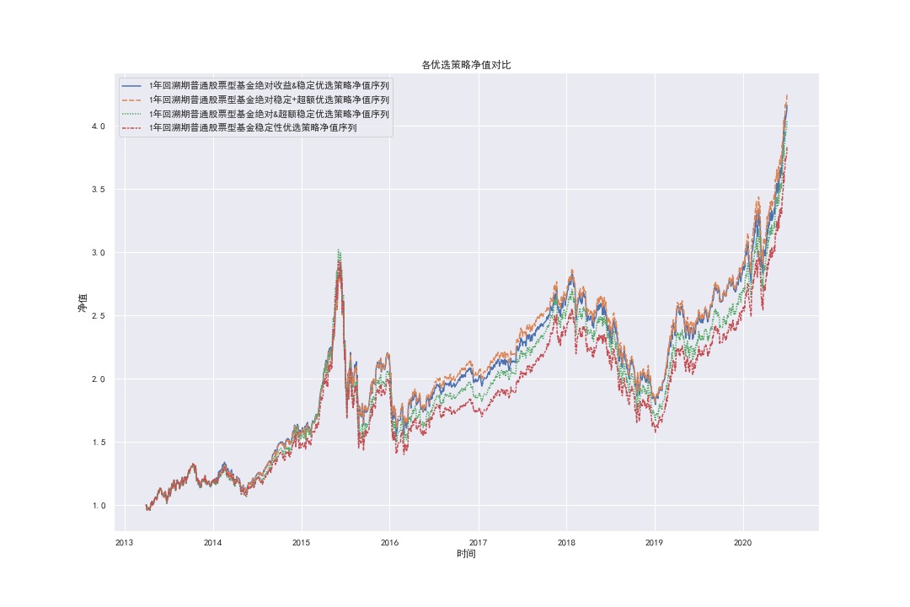
普通股票型基金不同优选策略净值对比-一年期回溯

Slide 35
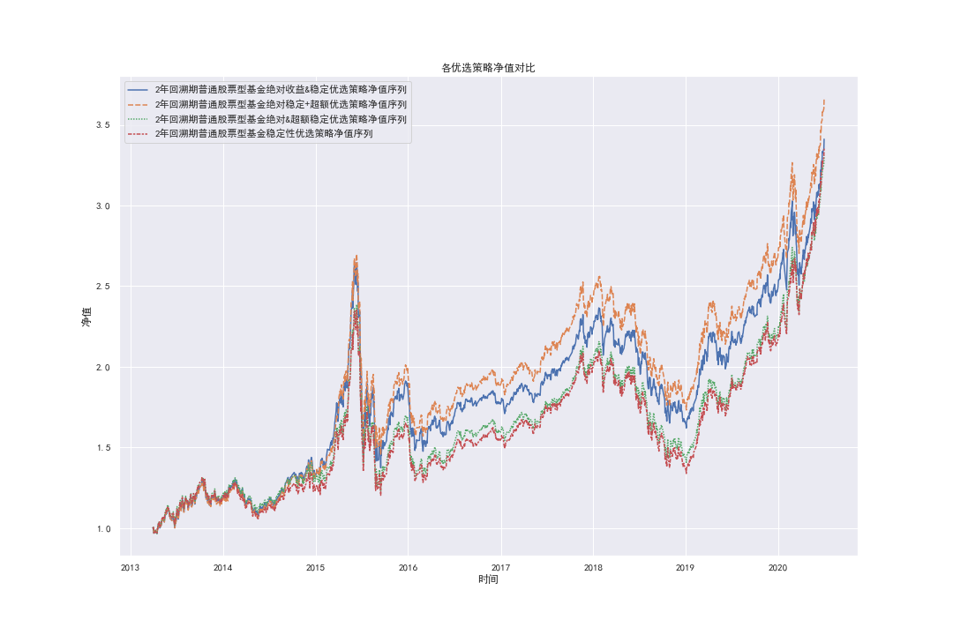
普通股票型基金不同优选策略净值对比-二年期回溯

Slide 36
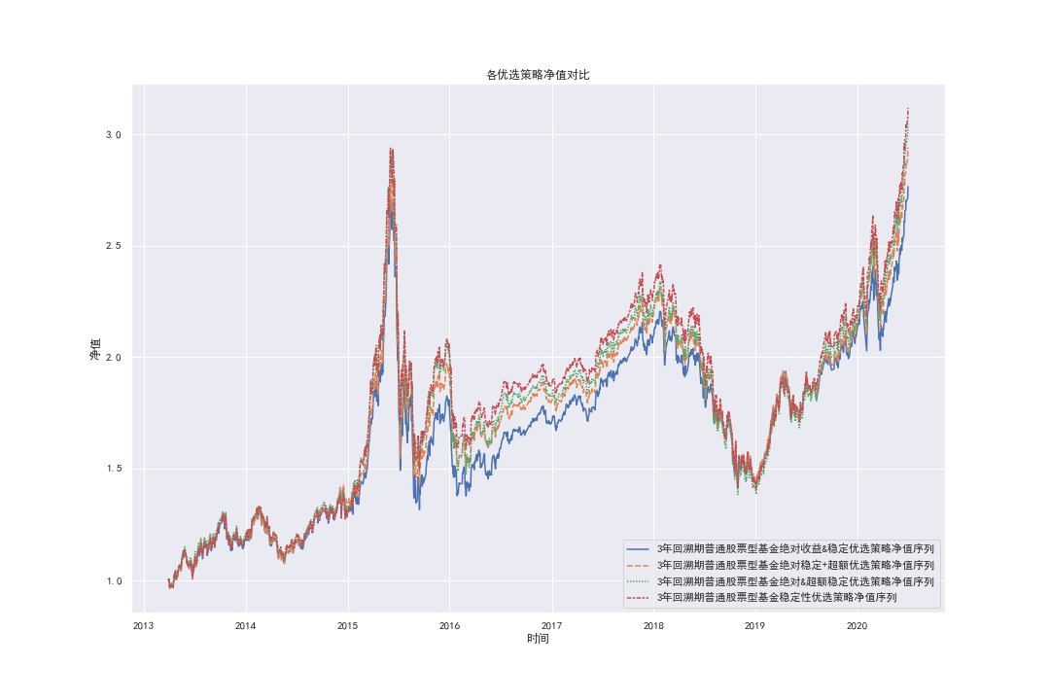
普通股票型基金不同优选策略净值对比-三年期回溯

Slide 37
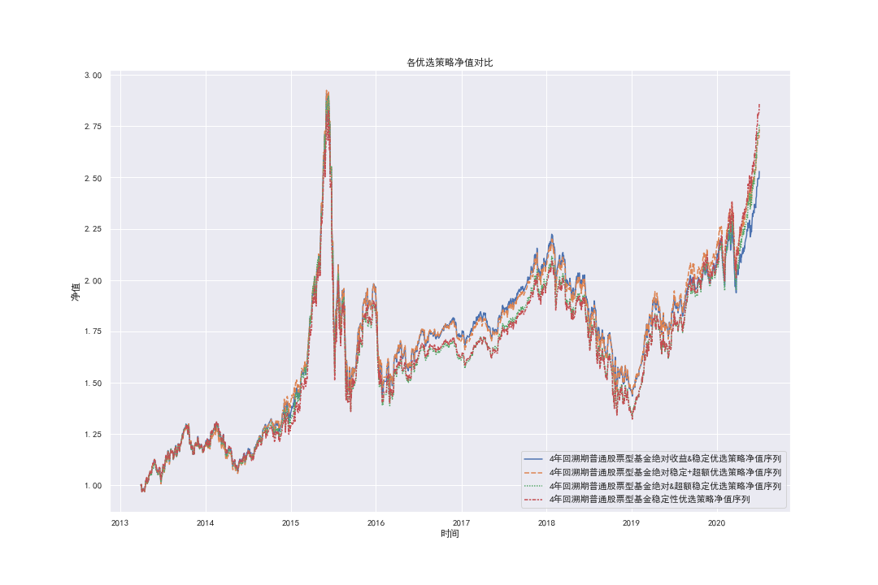
普通股票型基金不同优选策略净值对比-四年期回溯

Slide 38
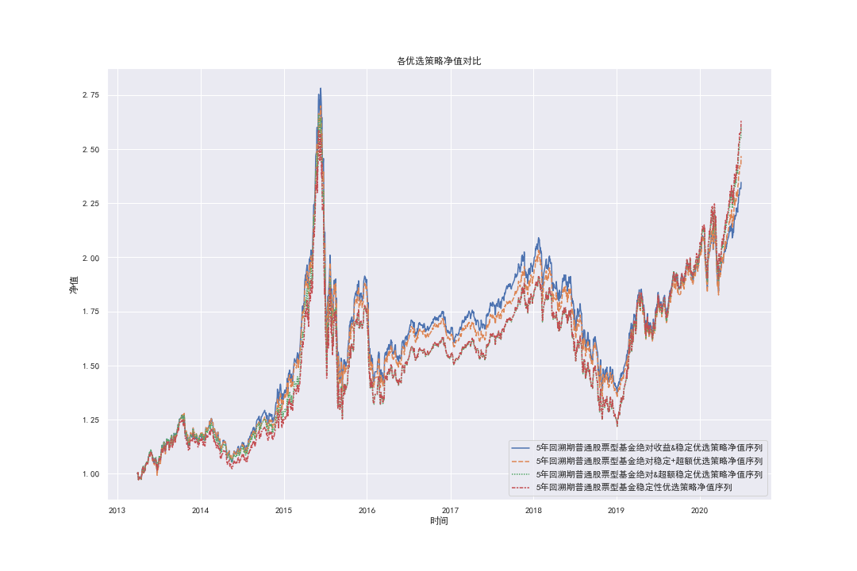
普通股票型基金不同优选策略净值对比-五年期回溯

Slide 39
普通股票型基金不同优选策略指标对比-一年期回溯
 | 绝对收益&稳定优选策略 | 绝对稳定+超额优选策略 | 绝对&超额稳定优选策略 | 稳定性优选策略
年化收益率 | 0.216911 | 0.220538 | 0.211791 | 0.203057
收益率标准差 | 0.247755 | 0.243724 | 0.267232 | 0.276106
最大回撤 | -0.46468 | -0.43729 | -0.50972 | -0.52172
Sharpe比率 | 0.813208 | 0.841543 | 0.734781 | 0.679533
Calmar比率 | 0.466792 | 0.504334 | 0.415506 | 0.389211
Alpha | 0.000525 | 0.000549 | 0.000521 | 0.000489
Alpha稳定性 | 0.005999 | 0.006078 | 0.006798 | 0.00689

Slide 40
普通股票型基金不同优选策略指标对比-二年期回溯
 | 绝对收益&稳定优选策略 | 绝对稳定+超额优选策略 | 绝对&超额稳定优选策略 | 稳定性优选策略
年化收益率 | 0.184086 | 0.195898 | 0.179103 | 0.181374
收益率标准差 | 0.242359 | 0.241551 | 0.242196 | 0.247535
最大回撤 | -0.48084 | -0.46156 | -0.48541 | -0.4884
Sharpe比率 | 0.695874 | 0.7471 | 0.675769 | 0.670368
Calmar比率 | 0.382841 | 0.424423 | 0.368975 | 0.371361
Alpha | 0.00043 | 0.000476 | 0.000424 | 0.000436
Alpha稳定性 | 0.006106 | 0.005917 | 0.00676 | 0.007026

Slide 41
普通股票型基金不同优选策略指标对比-三年期回溯
 | 绝对收益&稳定优选策略 | 绝对稳定+超额优选策略 | 绝对&超额稳定优选策略 | 稳定性优选策略
年化收益率 | 0.150333 | 0.160076 | 0.165794 | 0.169472
收益率标准差 | 0.254554 | 0.252469 | 0.269375 | 0.262848
最大回撤 | -0.51336 | -0.48841 | -0.52851 | -0.5217
Sharpe比率 | 0.529941 | 0.57291 | 0.558177 | 0.586033
Calmar比率 | 0.29284 | 0.327747 | 0.313701 | 0.324844
Alpha | 0.000308 | 0.00035 | 0.00037 | 0.000397
Alpha稳定性 | 0.005605 | 0.006121 | 0.006271 | 0.006672

Slide 42
普通股票型基金不同优选策略指标对比-四年期回溯
 | 绝对收益&稳定优选策略 | 绝对稳定+超额优选策略 | 绝对&超额稳定优选策略 | 稳定性优选策略
年化收益率 | 0.136317 | 0.148617 | 0.150176 | 0.155584
收益率标准差 | 0.25524 | 0.252161 | 0.26183 | 0.259883
最大回撤 | -0.51025 | -0.51141 | -0.54071 | -0.53286
Sharpe比率 | 0.473602 | 0.528165 | 0.514615 | 0.539281
Calmar比率 | 0.267154 | 0.290601 | 0.277736 | 0.291979
Alpha | 0.000256 | 0.000303 | 0.000313 | 0.000335
Alpha稳定性 | 0.005501 | 0.005677 | 0.006328 | 0.006404

Slide 43
普通股票型基金不同优选策略指标对比-五年期回溯
 | 绝对收益&稳定优选策略 | 绝对稳定+超额优选策略 | 绝对&超额稳定优选策略 | 稳定性优选策略
年化收益率 | 0.124615 | 0.132453 | 0.140851 | 0.142744
收益率标准差 | 0.242131 | 0.239441 | 0.257564 | 0.256378
最大回撤 | -0.50565 | -0.4994 | -0.54234 | -0.52885
Sharpe比率 | 0.450912 | 0.488716 | 0.486933 | 0.496571
Calmar比率 | 0.246444 | 0.265227 | 0.259708 | 0.269917
Alpha | 0.000225 | 0.000251 | 0.000288 | 0.000297
Alpha稳定性 | 0.005555 | 0.005546 | 0.00638 | 0.006408

Slide 44
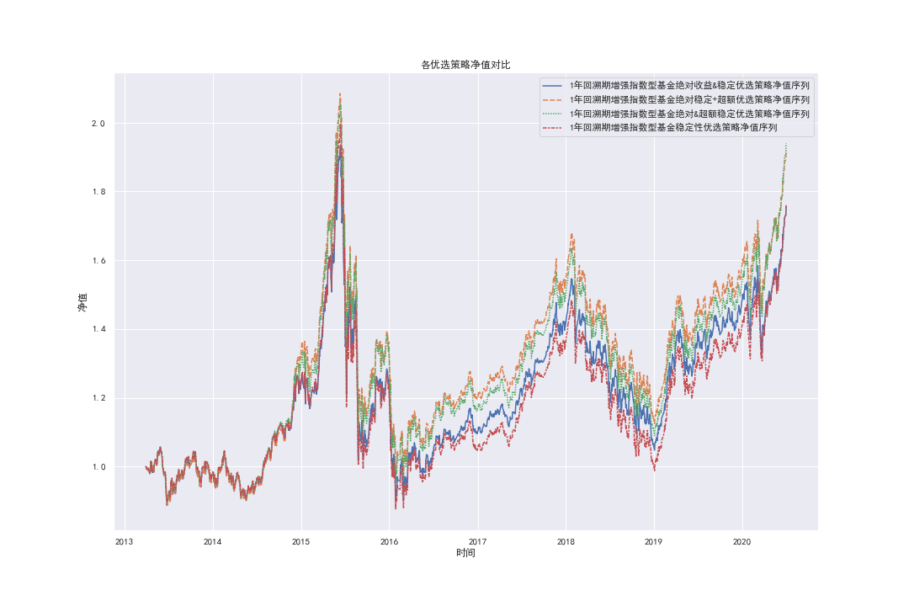
增强指数型基金不同优选策略净值对比-一年期回溯

Slide 45
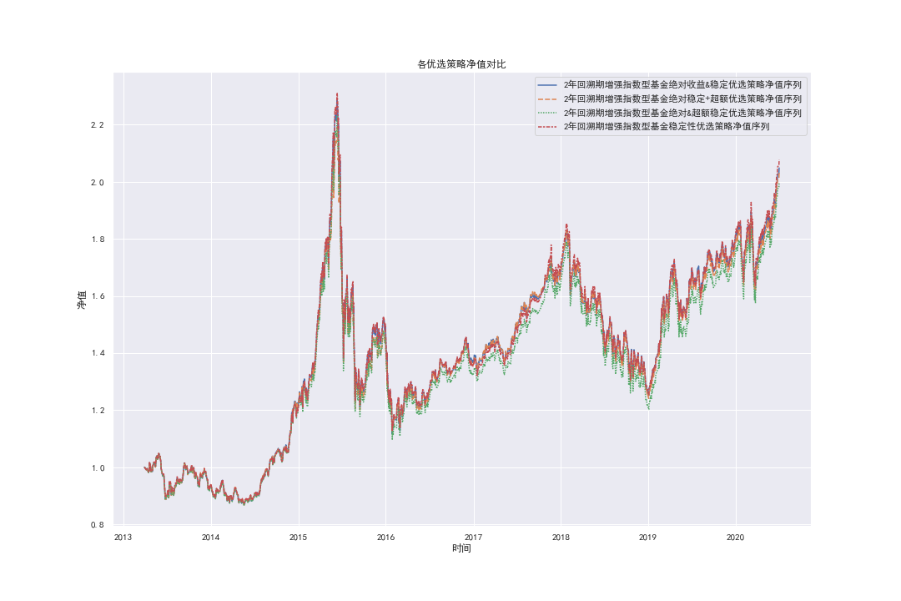
增强指数型基金不同优选策略净值对比-二年期回溯

Slide 46
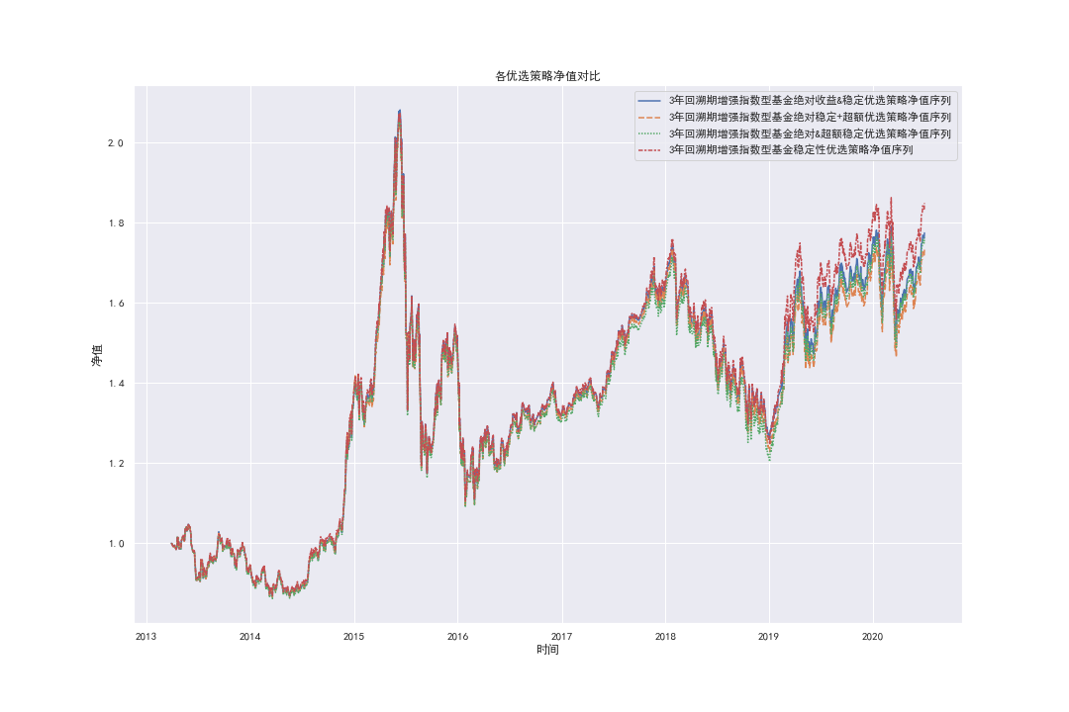
增强指数型基金不同优选策略净值对比-三年期回溯

Slide 47
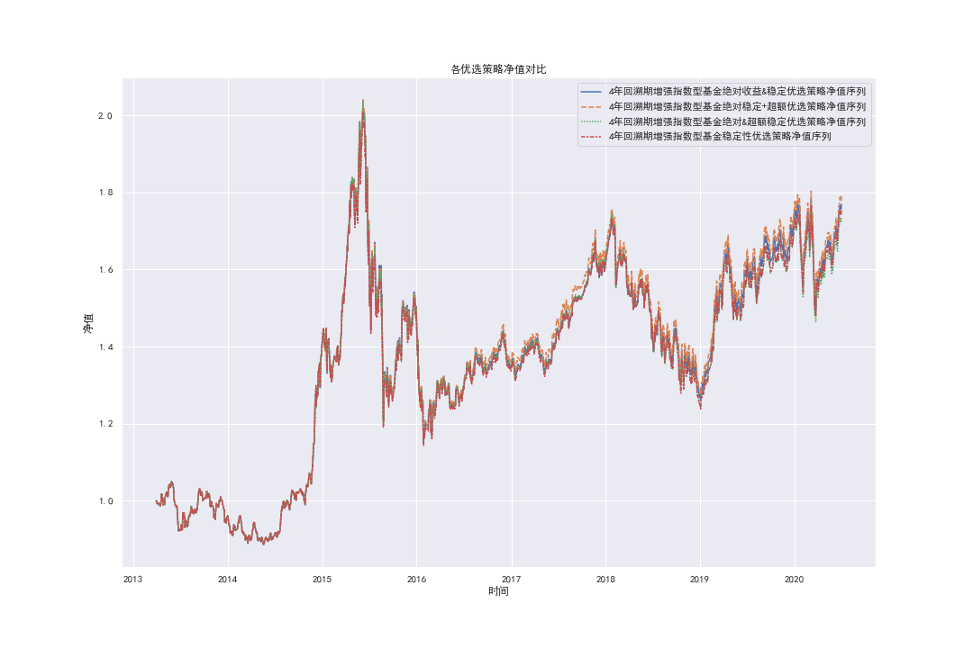
增强指数型基金不同优选策略净值对比-四年期回溯

Slide 48
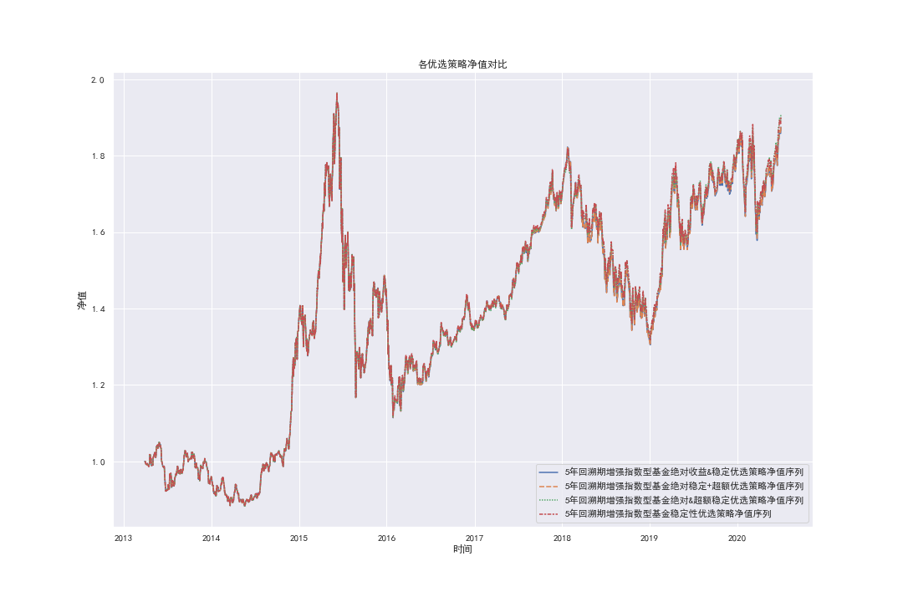
增强指数型基金不同优选策略净值对比-五年期回溯

Slide 49
增强指数型基金不同优选策略指标对比-一年期回溯
 | 绝对收益&稳定优选策略 | 绝对稳定+超额优选策略 | 绝对&超额稳定优选策略 | 稳定性优选策略
年化收益率 | 0.080655 | 0.09401 | 0.095513 | 0.080944
收益率标准差 | 0.222419 | 0.227026 | 0.229151 | 0.233298
最大回撤 | -0.5346 | -0.53519 | -0.53659 | -0.56163
Sharpe比率 | 0.293231 | 0.346107 | 0.349457 | 0.280795
Calmar比率 | 0.150869 | 0.175658 | 0.178001 | 0.144122
Alpha | 1.84E-05 | 6.75E-05 | 7E-05 | 1.36E-05
Alpha稳定性 | 0.003937 | 0.003602 | 0.003878 | 0.003995

Slide 50
增强指数型基金不同优选策略指标对比-二年期回溯
 | 绝对收益&稳定优选策略 | 绝对稳定+超额优选策略 | 绝对&超额稳定优选策略 | 稳定性优选策略
年化收益率 | 0.103788 | 0.102575 | 0.100048 | 0.105915
收益率标准差 | 0.222474 | 0.212527 | 0.221474 | 0.222917
最大回撤 | -0.51168 | -0.48624 | -0.50888 | -0.51344
Sharpe比率 | 0.397143 | 0.41002 | 0.382045 | 0.405892
Calmar比率 | 0.20284 | 0.210955 | 0.196603 | 0.206284
Alpha | 0.000119 | 0.00012 | 0.000105 | 0.000127
Alpha稳定性 | 0.003487 | 0.003046 | 0.003419 | 0.003593

Slide 51
增强指数型基金不同优选策略指标对比-三年期回溯
 | 绝对收益&稳定优选策略 | 绝对稳定+超额优选策略 | 绝对&超额稳定优选策略 | 稳定性优选策略
年化收益率 | 0.082201 | 0.078636 | 0.081201 | 0.08834
收益率标准差 | 0.223429 | 0.223834 | 0.225646 | 0.225881
最大回撤 | -0.47117 | -0.46851 | -0.47129 | -0.46703
Sharpe比率 | 0.298826 | 0.28236 | 0.29146 | 0.322759
Calmar比率 | 0.174462 | 0.167844 | 0.172296 | 0.189151
Alpha | 3.89E-05 | 2.71E-05 | 3.61E-05 | 6.31E-05
Alpha稳定性 | 0.002902 | 0.002725 | 0.002951 | 0.003006

Slide 52
增强指数型基金不同优选策略指标对比-四年期回溯
 | 绝对收益&稳定优选策略 | 绝对稳定+超额优选策略 | 绝对&超额稳定优选策略 | 稳定性优选策略
年化收益率 | 0.081734 | 0.083541 | 0.078818 | 0.080678
收益率标准差 | 0.20916 | 0.208583 | 0.209522 | 0.208745
最大回撤 | -0.43524 | -0.43399 | -0.4354 | -0.43089
Sharpe比率 | 0.316981 | 0.326521 | 0.302514 | 0.312553
Calmar比率 | 0.18779 | 0.192496 | 0.181026 | 0.187238
Alpha | 5.56E-05 | 6.37E-05 | 4.53E-05 | 5.38E-05
Alpha稳定性 | 0.002432 | 0.002354 | 0.002423 | 0.002438

Slide 53
增强指数型基金不同优选策略指标对比-五年期回溯
 | 绝对收益&稳定优选策略 | 绝对稳定+超额优选策略 | 绝对&超额稳定优选策略 | 稳定性优选策略
年化收益率 | 0.090415 | 0.090479 | 0.093196 | 0.092514
收益率标准差 | 0.206753 | 0.20653 | 0.206001 | 0.2058
最大回撤 | -0.4331 | -0.4331 | -0.43228 | -0.43003
Sharpe比率 | 0.362657 | 0.363357 | 0.377483 | 0.374534
Calmar比率 | 0.208763 | 0.20891 | 0.21559 | 0.215132
Alpha | 9.28E-05 | 9.32E-05 | 0.000104 | 0.000101
Alpha稳定性 | 0.002338 | 0.002325 | 0.002373 | 0.002356

Slide 54
同策略不同基金（仅在普通股票、增强指数、被动指数和偏股混合）对比

Slide 55
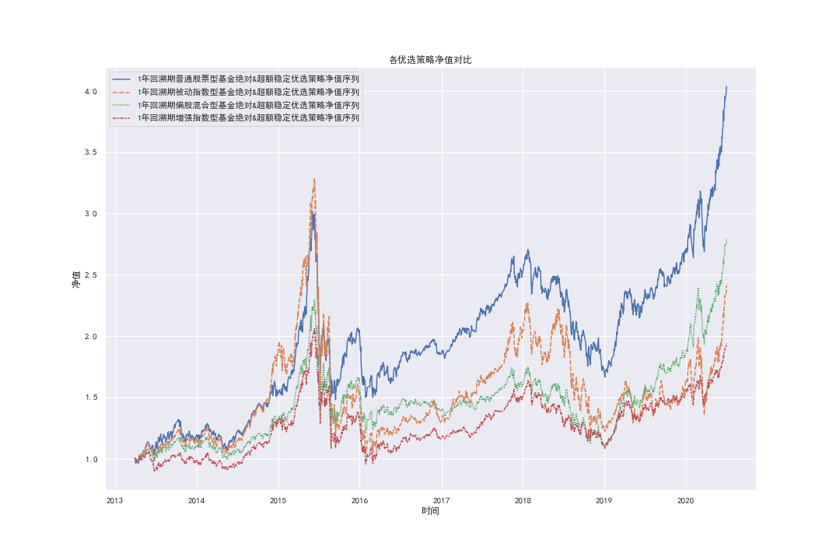
绝对&超额稳定策略不同基金净值对比-一年期回溯

Slide 56
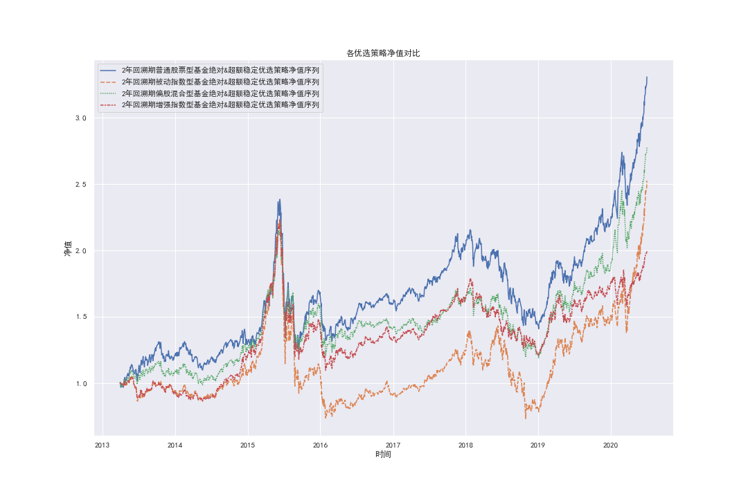
绝对&超额稳定策略不同基金净值对比-二年期回溯

Slide 57
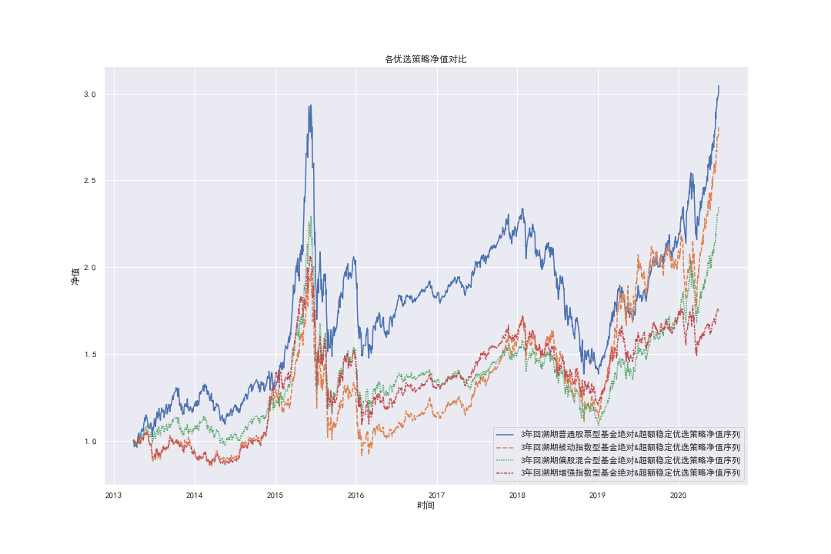
绝对&超额稳定策略不同基金净值对比-三年期回溯

Slide 58
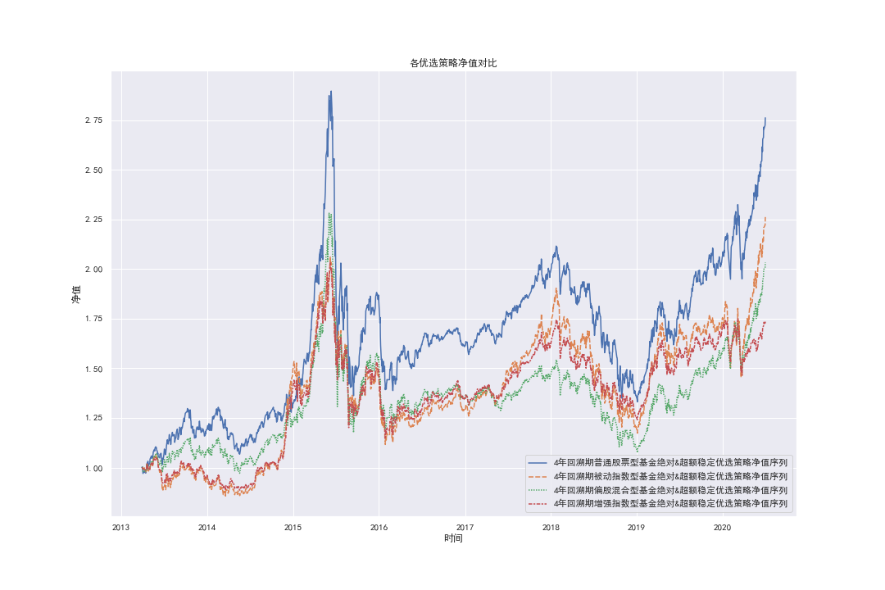
绝对&超额稳定策略不同基金净值对比-四年期回溯

Slide 59
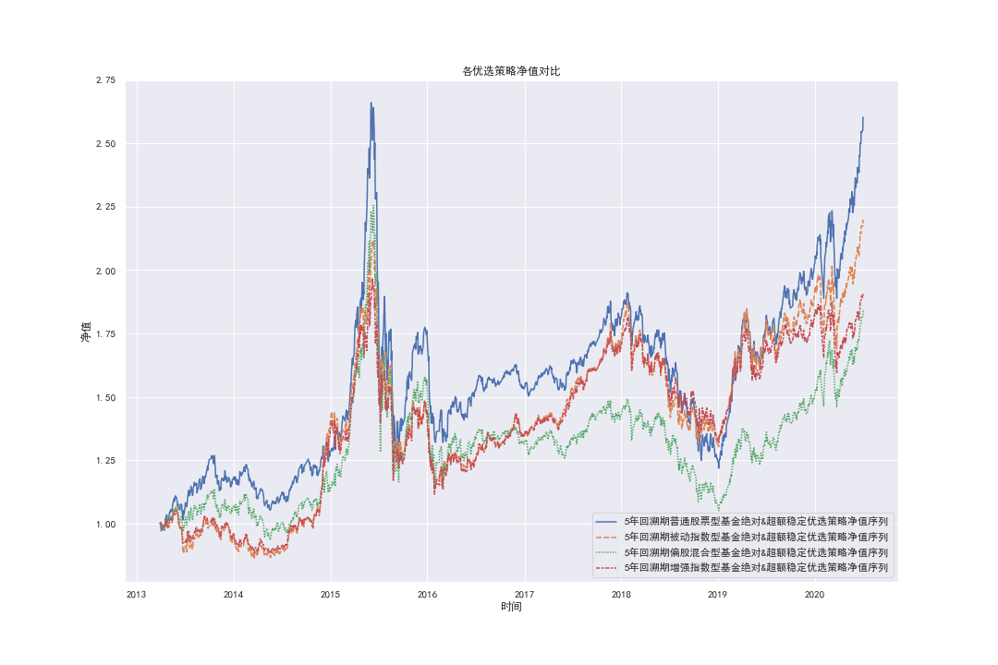
绝对&超额稳定策略不同基金净值对比-五年期回溯

Slide 60
绝对&超额稳定策略不同基金指标对比-一年期回溯
 | 普通股票型基金 | 被动指数型基金 | 偏股混合型基金 | 增强指数型基金
年化收益率 | 0.211791 | 0.129107 | 0.151792 | 0.095513
收益率标准差 | 0.267232 | 0.357887 | 0.239373 | 0.229151
最大回撤 | -0.50972 | -0.68326 | -0.52932 | -0.53659
Sharpe比率 | 0.734781 | 0.317621 | 0.569645 | 0.349457
Calmar比率 | 0.415506 | 0.188958 | 0.286769 | 0.178001
Alpha | 0.000521 | 0.000182 | 0.000314 | 7E-05
Alpha稳定性 | 0.006798 | 0.010619 | 0.006253 | 0.003878

Slide 61
绝对&超额稳定策略不同基金指标对比-二年期回溯
 | 普通股票型基金 | 被动指数型基金 | 偏股混合型基金 | 增强指数型基金
年化收益率 | 0.179103 | 0.136074 | 0.150973 | 0.100048
收益率标准差 | 0.242196 | 0.339699 | 0.224691 | 0.221474
最大回撤 | -0.48541 | -0.67329 | -0.46337 | -0.50888
Sharpe比率 | 0.675769 | 0.355136 | 0.60322 | 0.382045
Calmar比率 | 0.368975 | 0.202102 | 0.325818 | 0.196603
Alpha | 0.000424 | 0.00023 | 0.000313 | 0.000105
Alpha稳定性 | 0.00676 | 0.010115 | 0.005671 | 0.003419

Slide 62
绝对&超额稳定策略不同基金指标对比-三年期回溯
 | 普通股票型基金 | 被动指数型基金 | 偏股混合型基金 | 增强指数型基金
年化收益率 | 0.165794 | 0.15267 | 0.12474 | 0.081201
收益率标准差 | 0.269375 | 0.273272 | 0.228576 | 0.225646
最大回撤 | -0.52851 | -0.53406 | -0.52616 | -0.47129
Sharpe比率 | 0.558177 | 0.502193 | 0.478204 | 0.29146
Calmar比率 | 0.313701 | 0.285867 | 0.237076 | 0.172296
Alpha | 0.00037 | 0.000299 | 0.000213 | 3.61E-05
Alpha稳定性 | 0.006271 | 0.007187 | 0.005243 | 0.002951

Slide 63
绝对&超额稳定策略不同基金指标对比-四年期回溯
 | 普通股票型基金 | 被动指数型基金 | 偏股混合型基金 | 增强指数型基金
年化收益率 | 0.150176 | 0.118979 | 0.102691 | 0.078818
收益率标准差 | 0.26183 | 0.247279 | 0.223547 | 0.209522
最大回撤 | -0.54071 | -0.45859 | -0.52889 | -0.4354
Sharpe比率 | 0.514615 | 0.418734 | 0.390328 | 0.302514
Calmar比率 | 0.277736 | 0.259447 | 0.194163 | 0.181026
Alpha | 0.000313 | 0.000194 | 0.000133 | 4.53E-05
Alpha稳定性 | 0.006328 | 0.004775 | 0.004643 | 0.002423

Slide 64
绝对&超额稳定策略不同基金指标对比-五年期回溯
 | 普通股票型基金 | 被动指数型基金 | 偏股混合型基金 | 增强指数型基金
年化收益率 | 0.140851 | 0.114652 | 0.0881 | 0.093196
收益率标准差 | 0.257564 | 0.216538 | 0.225824 | 0.206001
最大回撤 | -0.54234 | -0.45904 | -0.53439 | -0.43228
Sharpe比率 | 0.486933 | 0.458199 | 0.321779 | 0.377483
Calmar比率 | 0.259708 | 0.249766 | 0.164861 | 0.21559
Alpha | 0.000288 | 0.000172 | 7.29E-05 | 0.000104
Alpha稳定性 | 0.00638 | 0.002629 | 0.004484 | 0.002373

Slide 65
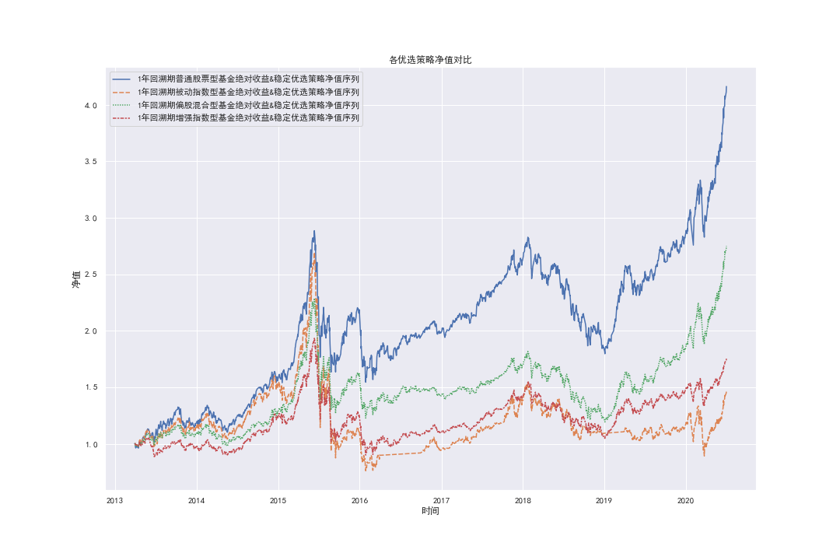
绝对收益&稳定策略不同基金净值对比-一年期回溯

Slide 66
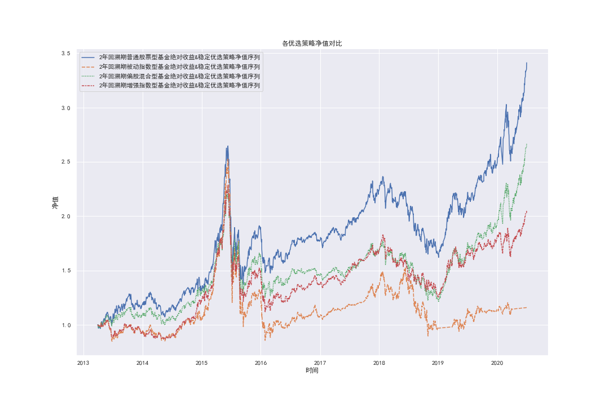
绝对收益&稳定策略不同基金净值对比-二年期回溯

Slide 67
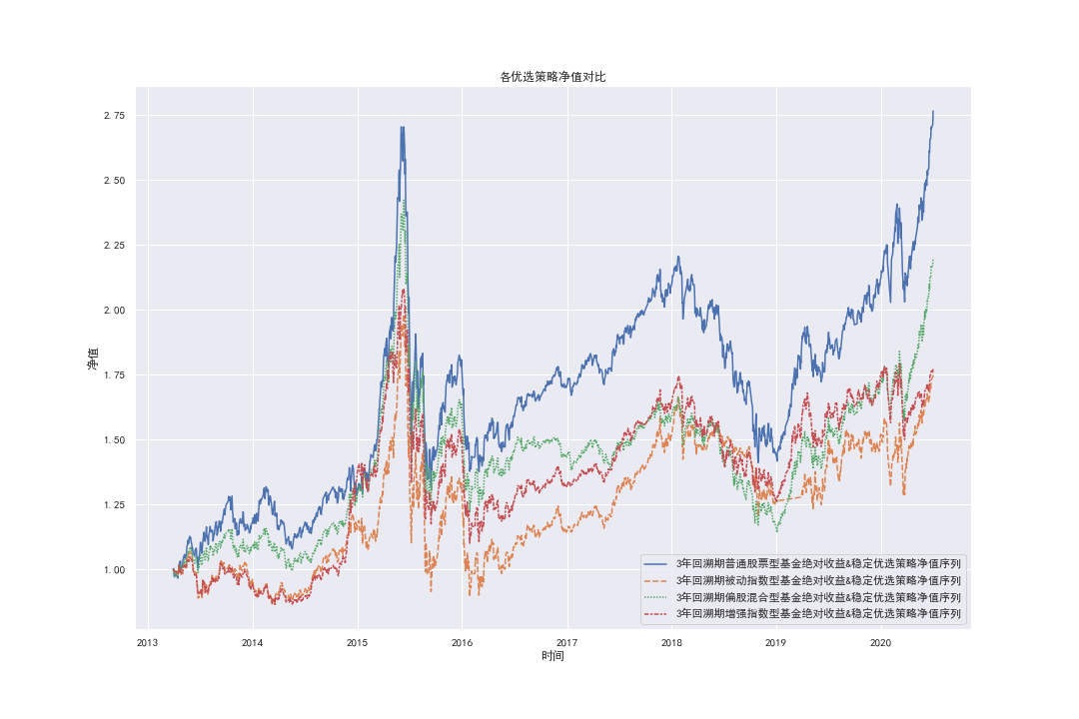
绝对收益&稳定策略不同基金净值对比-三年期回溯

Slide 68
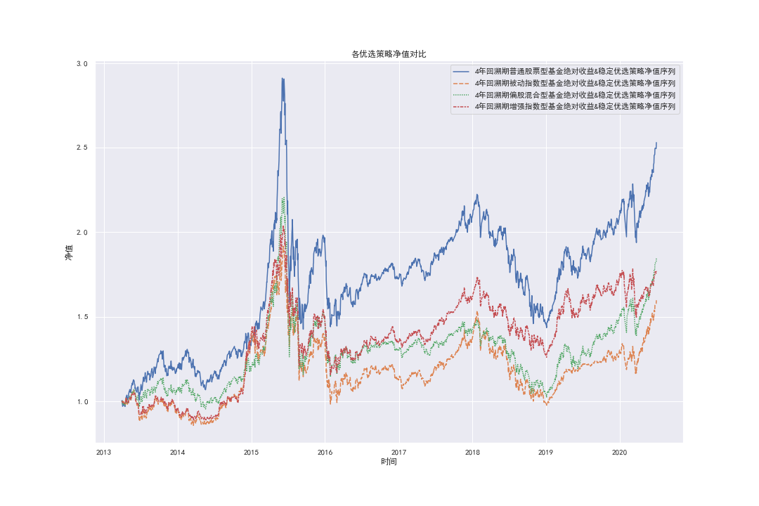
绝对收益&稳定策略不同基金净值对比-四年期回溯

Slide 69
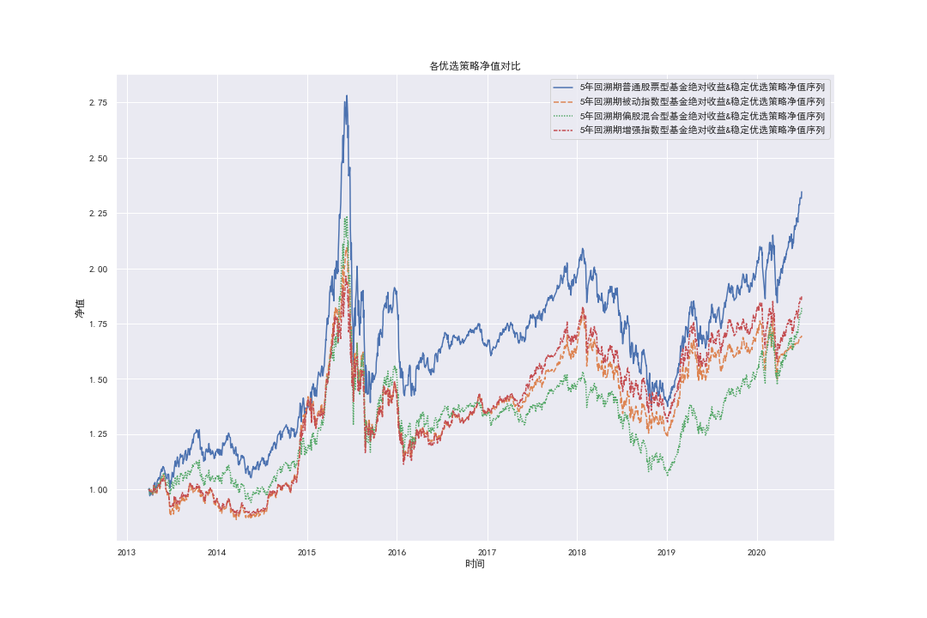
绝对收益&稳定策略不同基金净值对比-五年期回溯

Slide 70
绝对收益&稳定策略不同基金指标对比-一年期回溯
 | 普通股票型基金 | 被动指数型基金 | 偏股混合型基金 | 增强指数型基金
年化收益率 | 0.216911 | 0.054287 | 0.149422 | 0.080655
收益率标准差 | 0.247755 | 0.30351 | 0.225964 | 0.222419
最大回撤 | -0.46468 | -0.71739 | -0.47818 | -0.5346
Sharpe比率 | 0.813208 | 0.12801 | 0.592961 | 0.293231
Calmar比率 | 0.466792 | 0.075673 | 0.31248 | 0.150869
Alpha | 0.000525 | -8E-05 | 0.000305 | 1.84E-05
Alpha稳定性 | 0.005999 | 0.011704 | 0.005589 | 0.003937

Slide 71
绝对收益&稳定策略不同基金指标对比-二年期回溯
 | 普通股票型基金 | 被动指数型基金 | 偏股混合型基金 | 增强指数型基金
年化收益率 | 0.184086 | 0.020578 | 0.144841 | 0.103788
收益率标准差 | 0.242359 | 0.294277 | 0.211865 | 0.222474
最大回撤 | -0.48084 | -0.6604 | -0.46606 | -0.51168
Sharpe比率 | 0.695874 | 0.017477 | 0.610799 | 0.397143
Calmar比率 | 0.382841 | 0.031159 | 0.31078 | 0.20284
Alpha | 0.00043 | -0.0002 | 0.000286 | 0.000119
Alpha稳定性 | 0.006106 | 0.009647 | 0.005021 | 0.003487

Slide 72
绝对收益&稳定策略不同基金指标对比-三年期回溯
 | 普通股票型基金 | 被动指数型基金 | 偏股混合型基金 | 增强指数型基金
年化收益率 | 0.150333 | 0.080872 | 0.114681 | 0.082201
收益率标准差 | 0.254554 | 0.255102 | 0.217907 | 0.223429
最大回撤 | -0.51336 | -0.54834 | -0.5284 | -0.47117
Sharpe比率 | 0.529941 | 0.256515 | 0.455455 | 0.298826
Calmar比率 | 0.29284 | 0.147485 | 0.217036 | 0.174462
Alpha | 0.000308 | 3.25E-05 | 0.000174 | 3.89E-05
Alpha稳定性 | 0.005605 | 0.008146 | 0.004841 | 0.002902

Slide 73
绝对收益&稳定策略不同基金指标对比-四年期回溯
 | 普通股票型基金 | 被动指数型基金 | 偏股混合型基金 | 增强指数型基金
年化收益率 | 0.136317 | 0.066576 | 0.088107 | 0.081734
收益率标准差 | 0.25524 | 0.227346 | 0.216381 | 0.20916
最大回撤 | -0.51025 | -0.49099 | -0.53542 | -0.43524
Sharpe比率 | 0.473602 | 0.224952 | 0.335854 | 0.316981
Calmar比率 | 0.267154 | 0.135595 | 0.164556 | 0.18779
Alpha | 0.000256 | -9.7E-06 | 7.97E-05 | 5.56E-05
Alpha稳定性 | 0.005501 | 0.005115 | 0.004483 | 0.002432

Slide 74
绝对收益&稳定策略不同基金指标对比-五年期回溯
 | 普通股票型基金 | 被动指数型基金 | 偏股混合型基金 | 增强指数型基金
年化收益率 | 0.124615 | 0.075414 | 0.086378 | 0.090415
收益率标准差 | 0.242131 | 0.209646 | 0.218291 | 0.206753
最大回撤 | -0.50565 | -0.45947 | -0.52637 | -0.4331
Sharpe比率 | 0.450912 | 0.286102 | 0.324996 | 0.362657
Calmar比率 | 0.246444 | 0.164135 | 0.164103 | 0.208763
Alpha | 0.000225 | 2.56E-05 | 7.18E-05 | 9.28E-05
Alpha稳定性 | 0.005555 | 0.002553 | 0.004258 | 0.002338

Slide 75
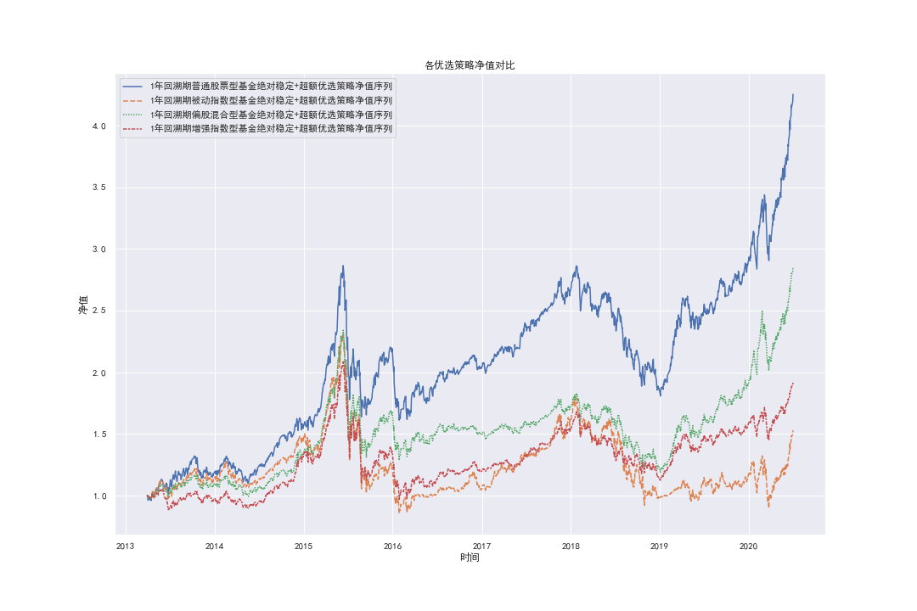
绝对稳定+超额策略不同基金净值对比-一年期回溯

Slide 76
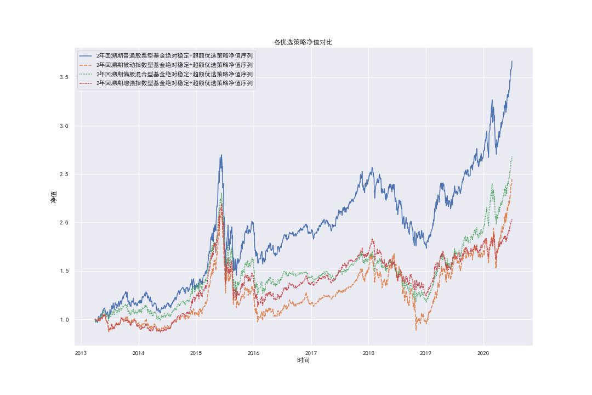
绝对稳定+超额策略不同基金净值对比-二年期回溯

Slide 77
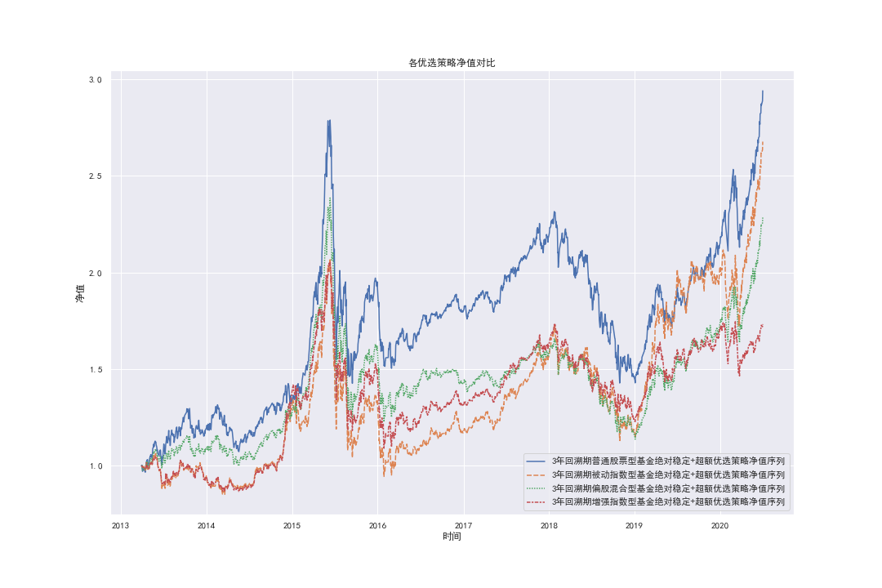
绝对稳定+超额策略不同基金净值对比-三年期回溯

Slide 78
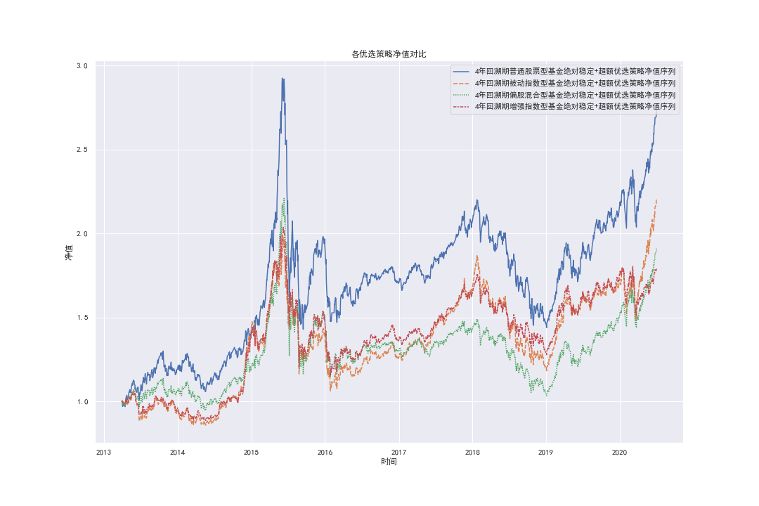
绝对稳定+超额策略不同基金净值对比-四年期回溯

Slide 79
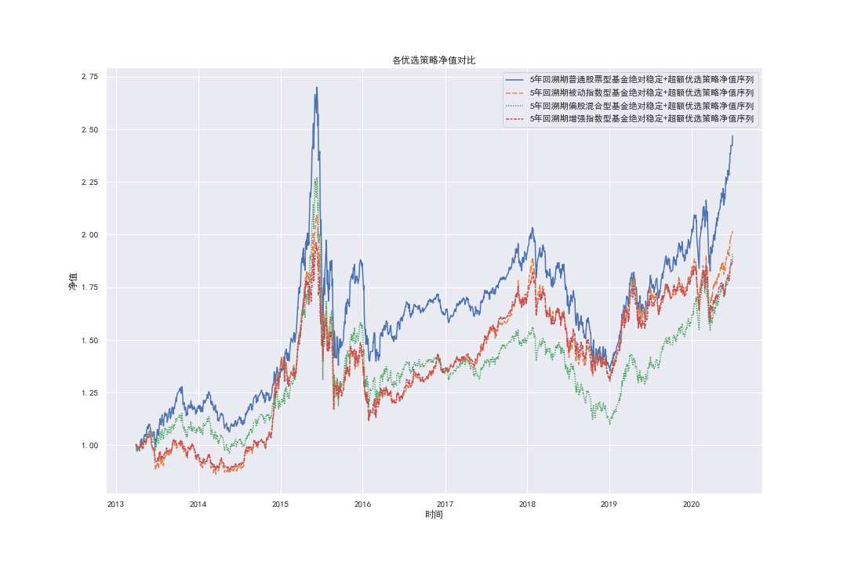
绝对稳定+超额策略不同基金净值对比-五年期回溯

Slide 80
绝对稳定+超额策略不同基金指标对比-一年期回溯
 | 普通股票型基金 | 被动指数型基金 | 偏股混合型基金 | 增强指数型基金
年化收益率 | 0.220538 | 0.060203 | 0.155298 | 0.09401
收益率标准差 | 0.243724 | 0.306622 | 0.225922 | 0.227026
最大回撤 | -0.43729 | -0.62981 | -0.49144 | -0.53519
Sharpe比率 | 0.841543 | 0.146004 | 0.61908 | 0.346107
Calmar比率 | 0.504334 | 0.095589 | 0.316008 | 0.175658
Alpha | 0.000549 | -5.8E-05 | 0.000326 | 6.75E-05
Alpha稳定性 | 0.006078 | 0.00999 | 0.005494 | 0.003602

Slide 81
绝对稳定+超额策略不同基金指标对比-二年期回溯
 | 普通股票型基金 | 被动指数型基金 | 偏股混合型基金 | 增强指数型基金
年化收益率 | 0.195898 | 0.131149 | 0.145335 | 0.102575
收益率标准差 | 0.241551 | 0.289271 | 0.216389 | 0.212527
最大回撤 | -0.46156 | -0.58525 | -0.49093 | -0.48624
Sharpe比率 | 0.7471 | 0.40002 | 0.60031 | 0.41002
Calmar比率 | 0.424423 | 0.224089 | 0.296043 | 0.210955
Alpha | 0.000476 | 0.000235 | 0.00029 | 0.00012
Alpha稳定性 | 0.005917 | 0.009057 | 0.005081 | 0.003046

Slide 82
绝对稳定+超额策略不同基金指标对比-三年期回溯
 | 普通股票型基金 | 被动指数型基金 | 偏股混合型基金 | 增强指数型基金
年化收益率 | 0.160076 | 0.145183 | 0.120448 | 0.078636
收益率标准差 | 0.252469 | 0.27047 | 0.215329 | 0.223834
最大回撤 | -0.48841 | -0.54381 | -0.52311 | -0.46851
Sharpe比率 | 0.57291 | 0.479717 | 0.48769 | 0.28236
Calmar比率 | 0.327747 | 0.266977 | 0.230255 | 0.167844
Alpha | 0.00035 | 0.000274 | 0.000199 | 2.71E-05
Alpha稳定性 | 0.006121 | 0.007 | 0.00471 | 0.002725

Slide 83
绝对稳定+超额策略不同基金指标对比-四年期回溯
 | 普通股票型基金 | 被动指数型基金 | 偏股混合型基金 | 增强指数型基金
年化收益率 | 0.148617 | 0.11499 | 0.093364 | 0.083541
收益率标准差 | 0.252161 | 0.231266 | 0.213819 | 0.208583
最大回撤 | -0.51141 | -0.46249 | -0.53274 | -0.43399
Sharpe比率 | 0.528165 | 0.430479 | 0.364464 | 0.326521
Calmar比率 | 0.290601 | 0.24863 | 0.175251 | 0.192496
Alpha | 0.000303 | 0.000182 | 9.81E-05 | 6.37E-05
Alpha稳定性 | 0.005677 | 0.004321 | 0.004334 | 0.002354

Slide 84
绝对稳定+超额策略不同基金指标对比-五年期回溯
 | 普通股票型基金 | 被动指数型基金 | 偏股混合型基金 | 增强指数型基金
年化收益率 | 0.132453 | 0.101326 | 0.093014 | 0.090479
收益率标准差 | 0.239441 | 0.212032 | 0.217209 | 0.20653
最大回撤 | -0.4994 | -0.46177 | -0.51609 | -0.4331
Sharpe比率 | 0.488716 | 0.405089 | 0.357164 | 0.363357
Calmar比率 | 0.265227 | 0.219433 | 0.180228 | 0.20891
Alpha | 0.000251 | 0.000125 | 9.67E-05 | 9.32E-05
Alpha稳定性 | 0.005546 | 0.002516 | 0.004253 | 0.002325

Slide 85
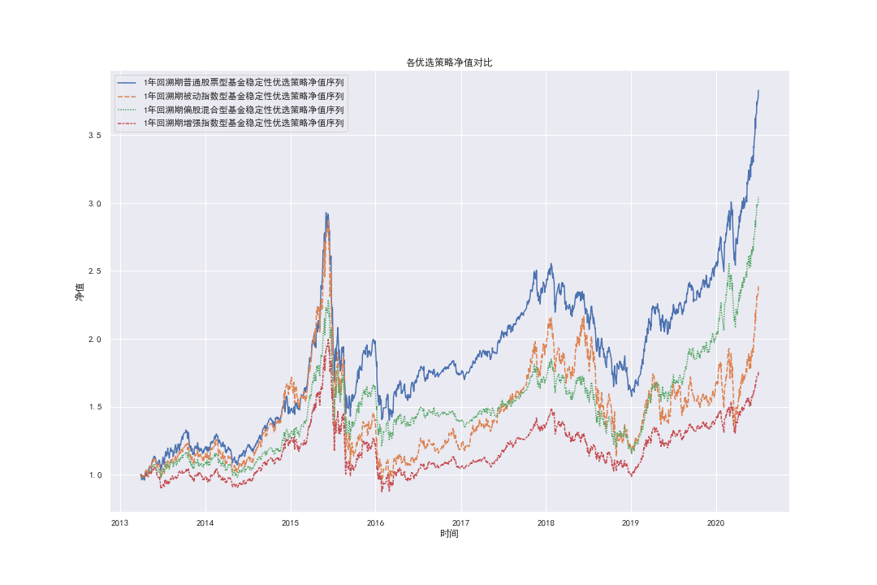
稳定性策略不同基金净值对比-一年期回溯

Slide 86
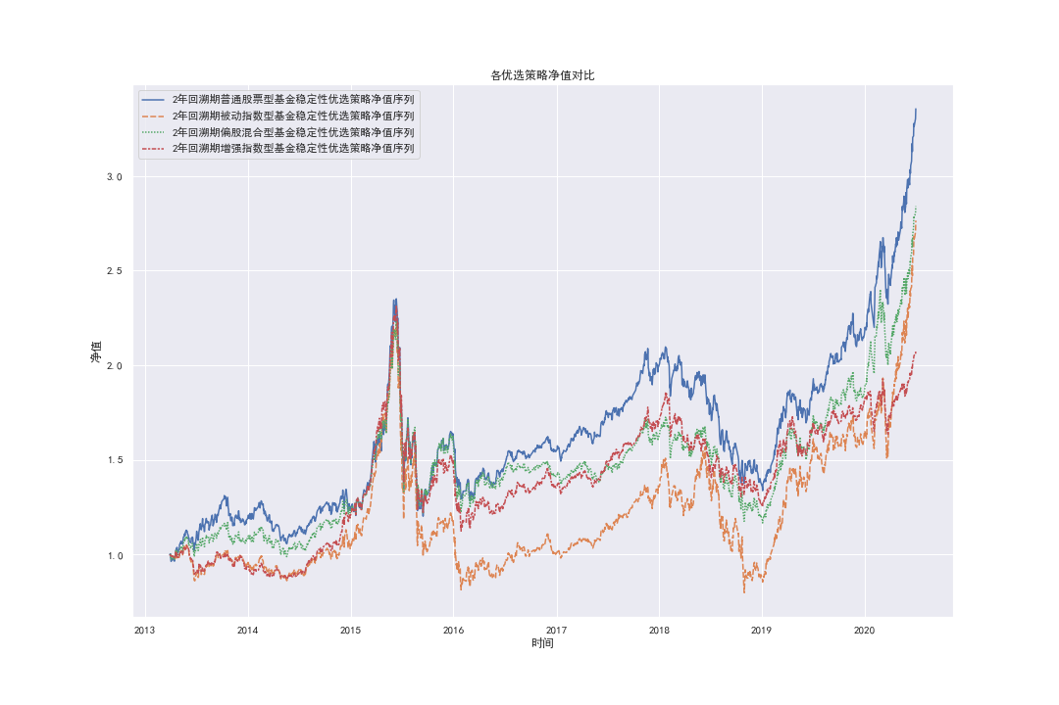
稳定性策略不同基金净值对比-二年期回溯

Slide 87
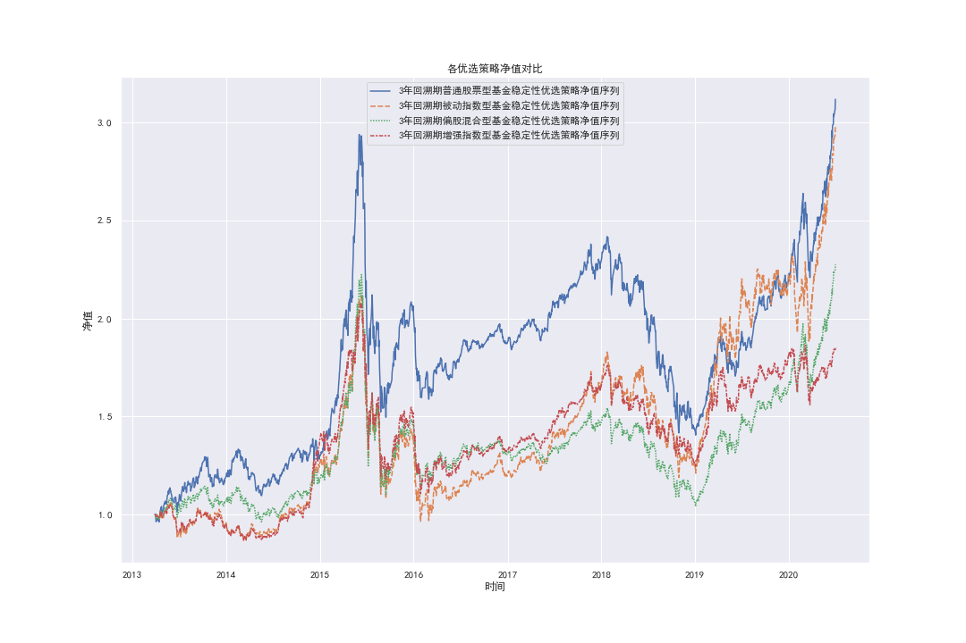
稳定性策略不同基金净值对比-三年期回溯

Slide 88
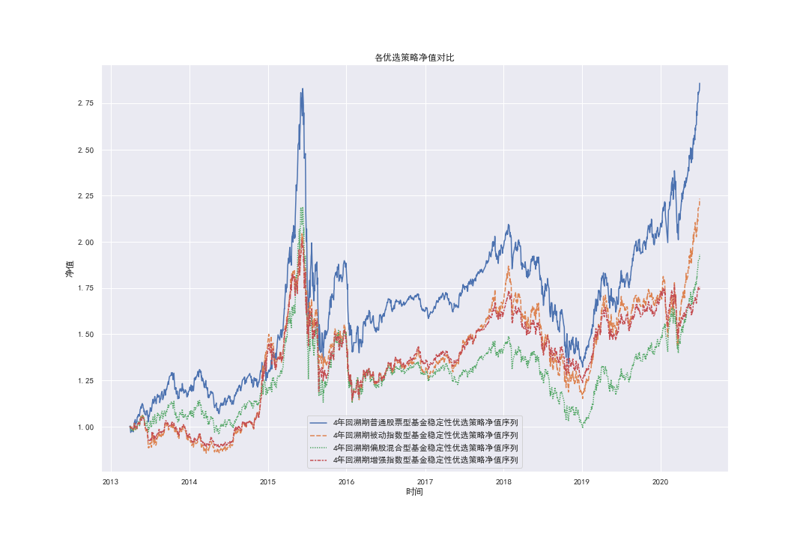
稳定性策略不同基金净值对比-四年期回溯

Slide 89
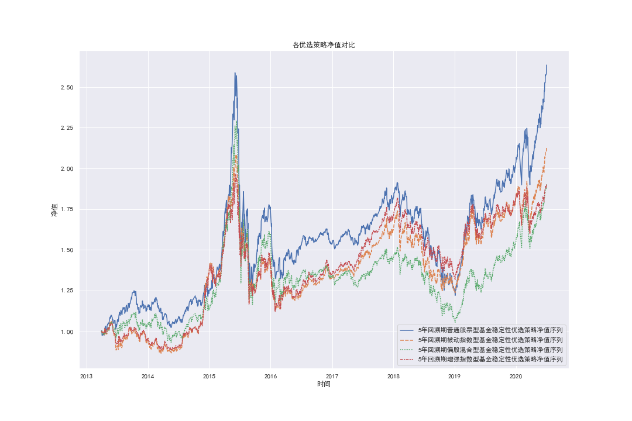
稳定性策略不同基金净值对比-五年期回溯

Slide 90
稳定性策略不同基金指标对比-一年期回溯
 | 普通股票型基金 | 被动指数型基金 | 偏股混合型基金 | 增强指数型基金
年化收益率 | 0.203057 | 0.128021 | 0.165562 | 0.080944
收益率标准差 | 0.276106 | 0.356208 | 0.238398 | 0.233298
最大回撤 | -0.52172 | -0.67291 | -0.49443 | -0.56163
Sharpe比率 | 0.679533 | 0.316071 | 0.629734 | 0.280795
Calmar比率 | 0.389211 | 0.190249 | 0.334853 | 0.144122
Alpha | 0.000489 | 0.00018 | 0.000364 | 1.36E-05
Alpha稳定性 | 0.00689 | 0.010763 | 0.00652 | 0.003995

Slide 91
稳定性策略不同基金指标对比-二年期回溯
 | 普通股票型基金 | 被动指数型基金 | 偏股混合型基金 | 增强指数型基金
年化收益率 | 0.181374 | 0.1503 | 0.15459 | 0.105915
收益率标准差 | 0.247535 | 0.329727 | 0.235377 | 0.222917
最大回撤 | -0.4884 | -0.63988 | -0.47643 | -0.51344
Sharpe比率 | 0.670368 | 0.409021 | 0.591203 | 0.405892
Calmar比率 | 0.371361 | 0.234886 | 0.324477 | 0.206284
Alpha | 0.000436 | 0.000288 | 0.000326 | 0.000127
Alpha稳定性 | 0.007026 | 0.009884 | 0.006008 | 0.003593

Slide 92
稳定性策略不同基金指标对比-三年期回溯
 | 普通股票型基金 | 被动指数型基金 | 偏股混合型基金 | 增强指数型基金
年化收益率 | 0.169472 | 0.162328 | 0.119827 | 0.08834
收益率标准差 | 0.262848 | 0.275971 | 0.229651 | 0.225881
最大回撤 | -0.5217 | -0.54536 | -0.5318 | -0.46703
Sharpe比率 | 0.586033 | 0.532279 | 0.454569 | 0.322759
Calmar比率 | 0.324844 | 0.297652 | 0.225323 | 0.189151
Alpha | 0.000397 | 0.00033 | 0.000199 | 6.31E-05
Alpha稳定性 | 0.006672 | 0.00723 | 0.005435 | 0.003006

Slide 93
稳定性策略不同基金指标对比-四年期回溯
 | 普通股票型基金 | 被动指数型基金 | 偏股混合型基金 | 增强指数型基金
年化收益率 | 0.155584 | 0.116962 | 0.094872 | 0.080678
收益率标准差 | 0.259883 | 0.244329 | 0.227753 | 0.208745
最大回撤 | -0.53286 | -0.44518 | -0.5473 | -0.43089
Sharpe比率 | 0.539281 | 0.415537 | 0.348789 | 0.312553
Calmar比率 | 0.291979 | 0.26273 | 0.173347 | 0.187238
Alpha | 0.000335 | 0.000186 | 0.000102 | 5.38E-05
Alpha稳定性 | 0.006404 | 0.004953 | 0.004742 | 0.002438

Slide 94
稳定性策略不同基金指标对比-五年期回溯
 | 普通股票型基金 | 被动指数型基金 | 偏股混合型基金 | 增强指数型基金
年化收益率 | 0.142744 | 0.109552 | 0.09285 | 0.092514
收益率标准差 | 0.256378 | 0.215064 | 0.227961 | 0.2058
最大回撤 | -0.52885 | -0.46139 | -0.54097 | -0.43003
Sharpe比率 | 0.496571 | 0.437623 | 0.339599 | 0.374534
Calmar比率 | 0.269917 | 0.23744 | 0.171636 | 0.215132
Alpha | 0.000297 | 0.000151 | 8.82E-05 | 0.000101
Alpha稳定性 | 0.006408 | 0.002787 | 0.004591 | 0.002356

